Slide 1
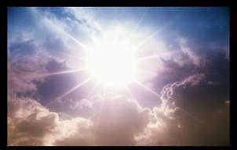
شارك
مجدهُ
حزقيال ١-٣
د. ريك جريفيث• مؤسسة الدراسات اللاهوتية الأردنية• BibleStudyDownloads.org

Slide 2
الكلمة المفتاحية
500
343
المجد
حزقيال

Slide 3
الموضوع
500
سيادة على المسبيين
وعودة المجد
حزقيال
Notes:
Sovereign Departing and Return of Glory

Slide 4
الآية المفتاحية
500
24 وَآخُذُكُمْ مِنْ بَيْنِ الأُمَمِ وَأَجْمَعُكُمْ مِنْ جَمِيعِ الأَرَاضِي وَآتِي بِكُمْ إِلَى أَرْضِكُمْ.
25 وَأَرُشُّ عَلَيْكُمْ مَاءً طَاهِرًا فَتُطَهَّرُونَ. مِنْ كُلِّ نَجَاسَتِكُمْ وَمِنْ كُلِّ أَصْنَامِكُمْ أُطَهِّرُكُمْ. 26 وَأُعْطِيكُمْ قَلْبًا جَدِيدًا، وَأَجْعَلُ رُوحًا جَدِيدَةً فِي دَاخِلِكُمْ، وَأَنْزِعُ قَلْبَ الْحَجَرِ مِنْ لَحْمِكُمْ وَأُعْطِيكُمْ قَلْبَ لَحْمٍ. 27 وَأَجْعَلُ رُوحِي فِي دَاخِلِكُمْ، وَأَجْعَلُكُمْ تَسْلُكُونَ فِي فَرَائِضِي، وَتَحْفَظُونَ أَحْكَامِي وَتَعْمَلُونَ بِهَا. حزقيال ٣٦: ٢٤-٢٧
حزقيال

Slide 5

بيان الملكوت
343
سيادة الله حكمت على يهوذا (١-٢٤) وحكمت على الأمم (٢٥-٣٢)
وسوف يسترد مجده من خلال العودة إلى تلك الأرض والهيكل الجديد الذي تتم فيه العبادة (٣٣-٤٨)
حزقيال

Slide 6
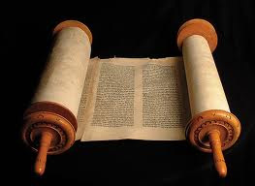
البيان الموجز
500
346
هناك رسالتان للدينونة ورسالة واحدة للبركة
لتشجيع المسبيين
بأن الله سوف يحكم على شعبه
وسوف يدمر جميع الخصوم
ويسترد مجد الرب الذي تركهم قبل دمار وخراب الهيكل
حزقيال

Slide 7
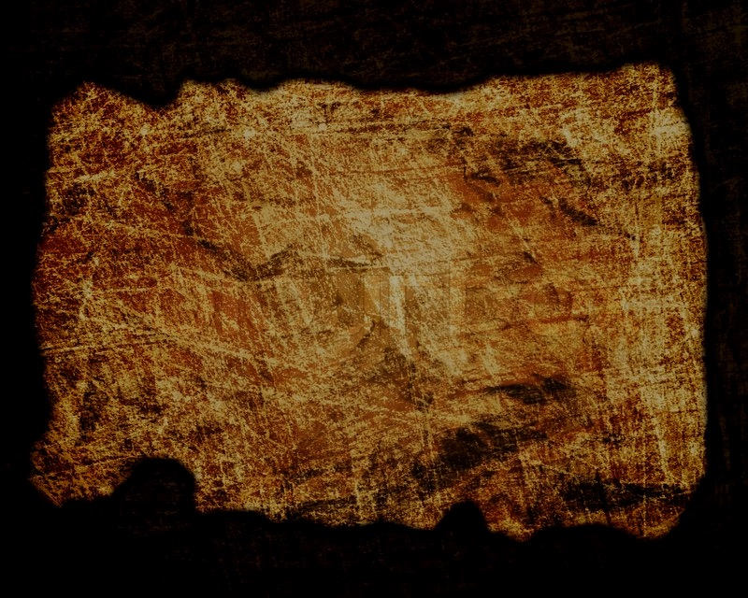
العهد
347ب
بينما يُتمّم العهد القديم بتأديب أورشليم
وعد الله بعهد جديد (٣٦-٣٧)
يكون فيه الروح القدس عاملاً ونافذاً
بدلاً من الناموس (٣٦: ٢٤-٢٦)
لإظهار سيادته (٣٦: ٣٨)
حزقيال

Slide 8
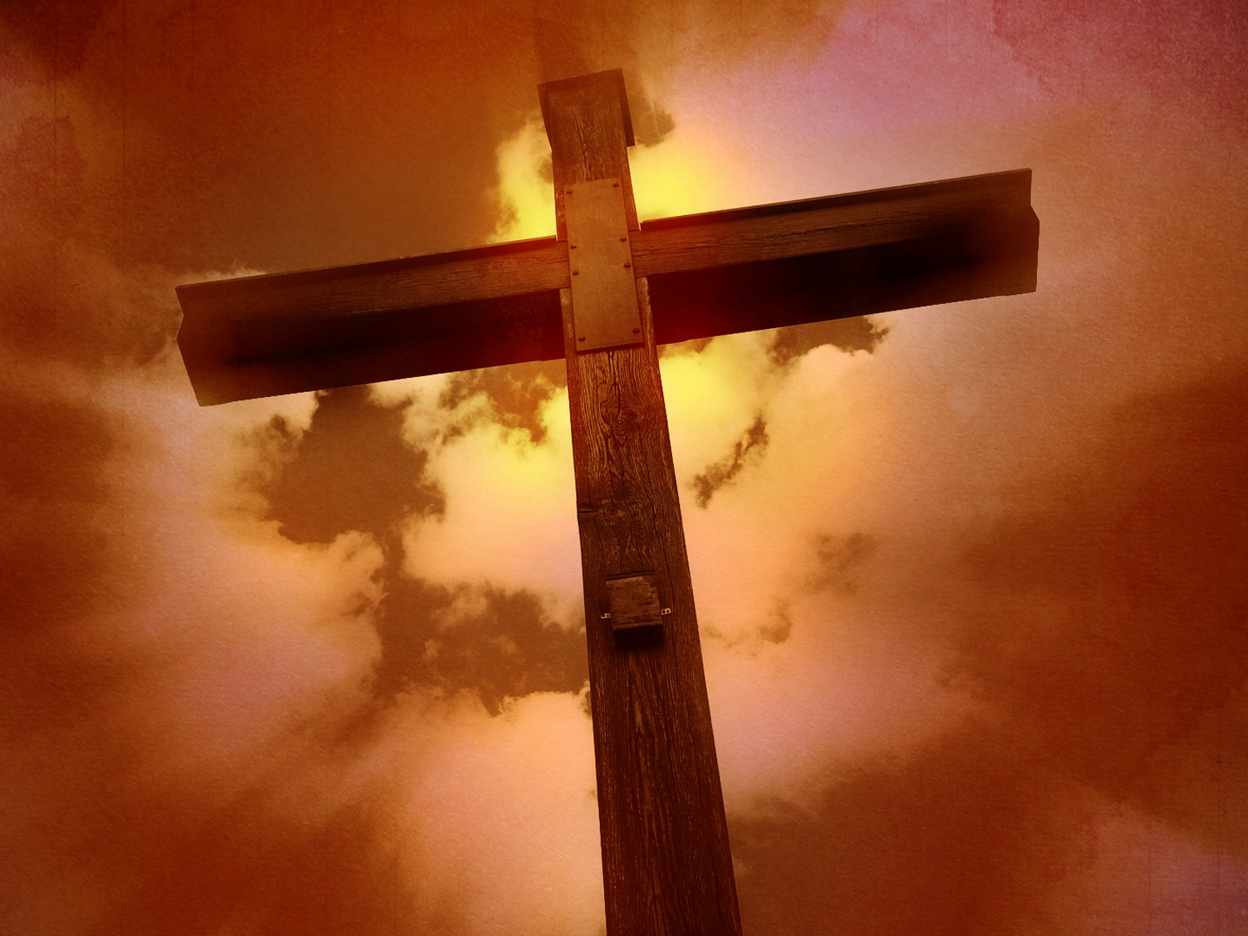
الفداء
347ب
سوف تدفع يهوذا ثمن خطاياها (1-24)
ولكنهم سيخلصون أيضاً (34: 22)
بموجب العهد الجديد للروح (36: 29؛ 37: 23)
فتُسترد يهوذا إلى الأرض بهيكل وعبادة جديدين (33-48).
حزقيال

Slide 9
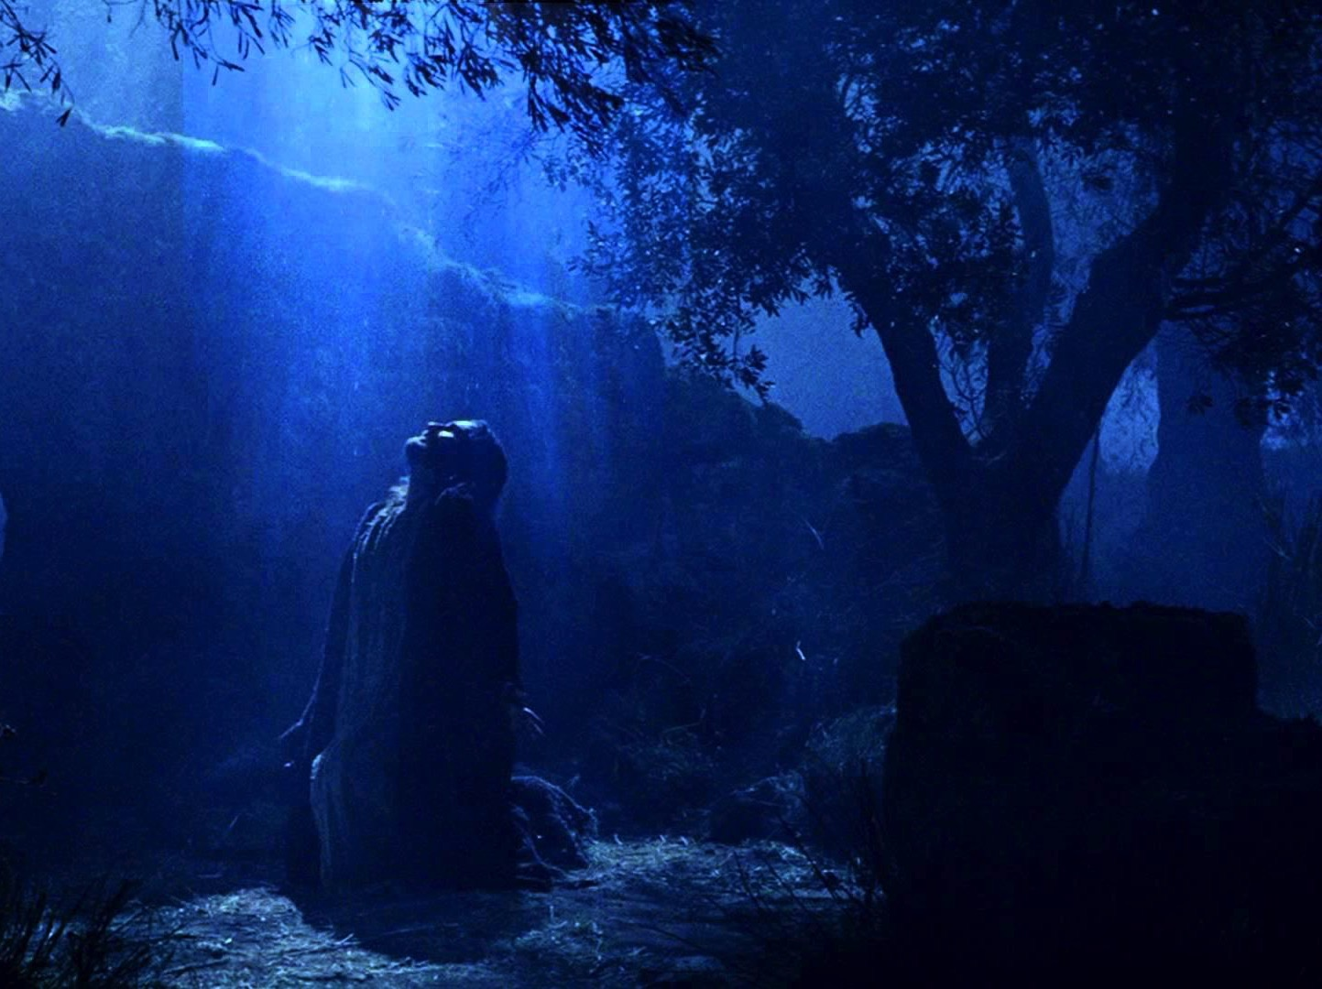
المسيا
347ب
يسوع هو الغصن الطري الذي يحكم الأرز العالي (17: 22-24) وحقه في هذا الحكم (21: 26-27) ينبع من كونه الراعي الحقيقي (34: 11-31).
حزقيال
Notes:
Jesus is the tender twig who rules as a magnificent cedar (17:22-24), for his right to rule (21:26-27) stems from being the True Shepherd (34:11-31).

Slide 10
مخطط حزقيال التقني
500
سيادة للمسبيين وعودة للمجد
المجد يعود ٣٣-٤٨ |  | الأمم تدان (وليس هناك مجد) ٢٥-٣٢ |  |  | المجد يغادر ١-٢٤
الإسترداد |  | سيادة مبررة |  |  | السبي
بركة إسرائيل |  | دينونة الأمم |  |  | الحكم على يهوذا
مستقبل يهوذا |  | أعداء يهوذا |  |  | سقوط يهوذا
بعد الحصار |  | أثناء الحصار |  |  | قبل الحصار
أمراً جديداً ٤٠-٤٨ | حياة جديدة ٣٣-٣٩ | مصر ٢٩-٣٢ | صور وصيدا ٢٦-٢٨ | عمون مؤاب، أدوم، فلسطين ٢٥ | قبل السبي حالة يأس ٤-٢٤ | الدعوة في المجد ١-٣
نهر الخابور في مملكة بابل (٥٩٢-٥٧٠ ق م)

Slide 11
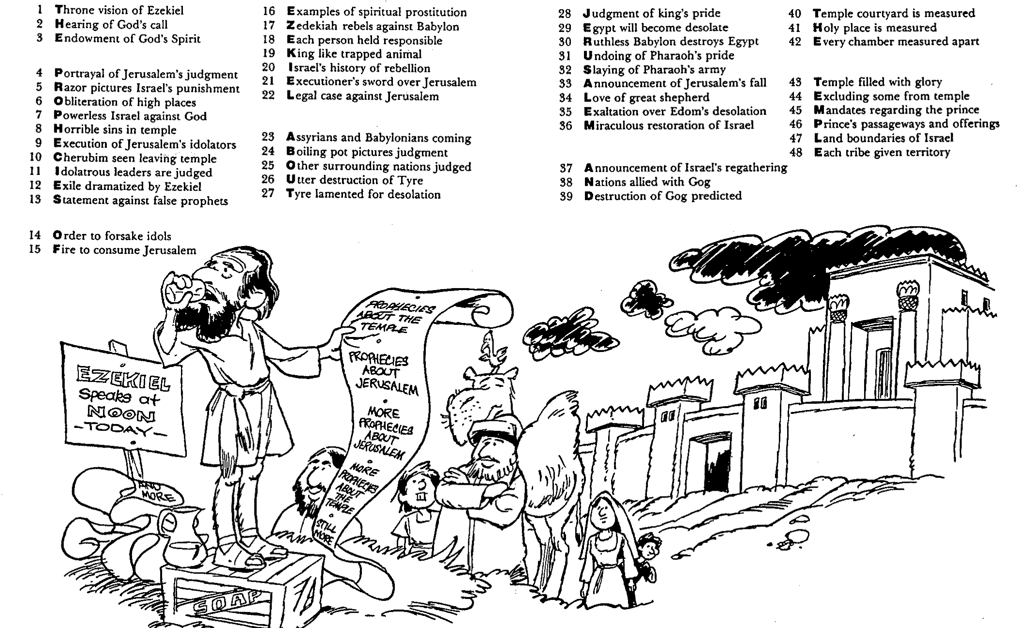
باري هادلستون، الكتاب المقدس الملخص بالأحرف الصوتية (غراند رابيدز: بيكر، 1992)
١ بداية العالم
٢ الزوجين في جنة عدن
٣ التجربة وسقوط الإنسان
٤ الكراهية وجريمة القتل الأولى
٥ كامل الأنساب من آدم
٦ الدروس لمستفادة والأولويات السليمة
٧ مخطط تفصيلي للعلاقات التفصيلية
٨ إيمان قائد المئة
حزقيال
29 Genealogy of Jesus Christ
30 Opposition of King Herod
31 Spirit's descent upon Jesus
32 Power over Satan's temptations
33 Expounding Sermon on Mount
34 Lessons on proper priorities
35 Outline for personal relationships
36 Faith of the centurion
١ رؤية العرض لحزقيال
٢ سماع دعوة الله
٣ هبة من روح الله
٤ تصوير دينونة أورشليم
٥ صورة لحدة عقاب إسرائيل
٦ طمس لكل المرتفعات
٧ عجز إسرائيل امام الله
٨ خطايا مخيفة في الهيكل
٩ القضاء على أصنام أورشليم
١٠ الملاك يغادر الهيكل
١١ القادة الوثنيين يعاقبون
١٢ دراما السبي من خلال حزقيال
١٣ إعلان ضد الأنبياء الكذبة
١٤ التخلي عن الأصنام
١٥ النار في أورشليم
١٦ مثال للموقف الروحي السليم
١٧ صدقيا يتمرد ضد البابليين
١٨ كل شخص يمتلك مسؤولية
١٩ الملك كحيوان محاصر
٢٠ تاريخ أسرائيل في التمرد
٢١ سيوف الجلادين على أورشليم
٢٢ الحالة القانونية ضد أورشليم
٢٣ مجيء الاشوريين والبابليين
٢٤ صورة للدينونية كوعاء يغلي
٢٥ دينونة أمم محيطة
٢٦ صور للدمار
٢٧ رثاء الخراب
٢٨ دينونة كبرياء الملك
٢٩ مصر تصير مقفرة
٣٠ بابل التي لا ترحم تدمر مصر
٣١ تراجع كبرياء فرعون
٣٢ قتل جيس فرعون
٣٣ إعلان سقوط أورشليم
٣٤ محب الراعي العظيم
٣٥ المجد على خراب أدوم
٣٦ معجزة استرداد إسرائيل
٣٧ إعلان رجوع إسرائيل
٣٨ الأمم المتحالفة
٣٩ تتميم نبوة دمار الأمم المتحالفة
٤٠ تم قياس فناء الهيكل
٤١ قدس الأقداس تم قياسه
٤٢ قياس كل مكان في الهيكل
٤٣ الهيكل يمتلئ بالمجد
٤٤ استثناء البعض من الهيكل
٤٥ الولاية للأمير
٤٦ معبر الأمير وعطاياه
٤٧ حدود أرض إسرائيل
٤٨ إعطاء كل سبط حدوده الخاصة
٩ متى يدعى من قبل المسيح
١٠ الرسل يرسلون ليعظوا
١١ شهادة حول بشارة يوحنا
١٢المسيح الحقيقي يوصف بالشيطاني
١٣ رسالة مخفية في الامثال
١٤ إعدام المعمدان
١٥ الحكمة تجيب الفريسيين
37 Matthew's call from Jesus
38 Apostles sent to preach
39 Testimony about John's message
40 True Messiah called demonic
41 Hidden message of parables
42 Execution of the Baptist
43 Wisdom is answering Pharisees
١٦ مفاتيح الملكوت
١٧ مدى تأثير تجلي يسوع
١٨ الحاجة إلى الغفران الحقيقي
١٩ توضيح أسباب الطلاق
٢٠ الفرص القائمة في الكرم
٢١ شجرة التين الملعونة
44 Keys of the kingdom
45 Impact of Jesus' transfiguration
46 Need for true forgiveness
47 Grounds for divorce clarified
48 Opportunities in the vineyard
49 Fig tree is cursed
22 Taxes paid to Caesar
23 Hypocrisy denounced by "woes"
24 Events of second coming
25 Judgment of the nations
26 Events on Calvary's eve
27 Way of the cross
28 Savior's resurrection and commission
50 Taxes paid to Caesar
51 Hypocrisy denounced by "woes"
52 Events of second coming
53 Judgment of the nations
54 Events on Calvary's eve
55 Way of the cross
56 Savior's resurrection and commission

Slide 12
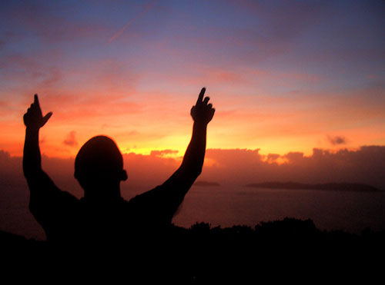
كن متوقعاً
حزقيال
د. ريك جريفيث • مؤسسة الدراسات اللاهوتية الأردنية
CICFamily.com • BibleStudyDownloads.org

Slide 13
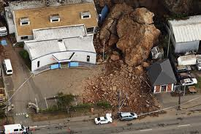
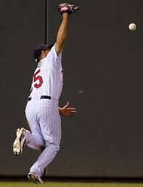
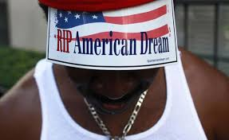
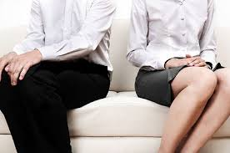
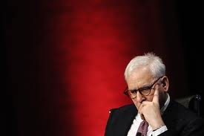
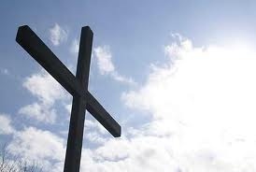
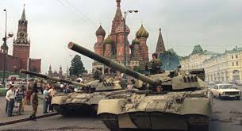
عندما ترى المجد يغادر حياتنا
المجد
Notes:
When have you seen the glory go
Do you feel that God’s glory has departed from your life? Do you find yourself thinking about the “good ol’ days”?
We are in a current difficulty.
We make errors that we used to not make.
Our relationships have seen better days.
We suffer for our faith.
Depression sets in.

Slide 14
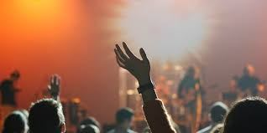
كيف يمكن أن تكون مُتوقِّعاً لمجد الله في حياتك من جديد؟
٣ خطوات
Notes:
How can you be expectant of God’s glory once again in your life?
Through the entire book of Ezekiel, we will see three steps to expect God’s glory to return in your life.
What is the first step to expect God’s glory to return in your life? To see a solution, we must first confess there is a problem, so…

Slide 15
خطوات لعودة مجد الله
١- الإعتراف بأن مجد الله قد رحل بالحقيقة
(١-٢٤)
اعترف
Notes:
The sense of God's presence will not remain when we insist on sin.

Slide 16
خطوات لعودة مجد الله
٢- السماح لله أن يتعامل مع جميع المنافسين لأجل مجده (٢٥-٣٢)
اعترف
اسمح
Notes:
Know that the Shekinah presence of the LORD will purge all forms of darkness.

Slide 17
خطوات لعودة مجد الله
٣- توقع عودة مجد الله (٣٣-٤٨)
اعترف
اسمح
توقّع
Notes:
Live as if the future really does include God’s blessing once again.

Slide 18
توقع من الله أن يعمل على تأديبك لاستعادتك لمجده
اعترف
اسمح
توقّع
الفكرة الرئيسة من سفر حزقيال
Notes:
Expect God to discipline and restore you for his glory.
Live as if the future really does include God’s blessing once again.
Act like God will transform your present discipline into his future glory.

Slide 19

التطبيق
كيف تكشف وتظهر مجد الله في حياتك؟
كيف قام الله بتأديبك لأجل خطاياك واستردك وأعادك بنعمته؟
كيف يمكن أن تلاحظ يد الله في أحداث العالم اليوم؟
هل ستعود لله حتى يظهر عمله من جديد في حياتك؟
Notes:
Are you expectant?
Will you return to him so he can return to you?

Slide 20
Black

Slide 21

الخلفية

Slide 22
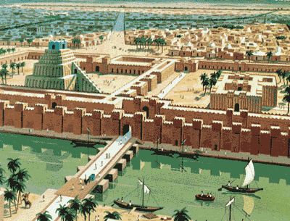
السياق
هل كان هناك مدينة
أعظم من بابل ؟
Notes:
Why the Exile?

Slide 23
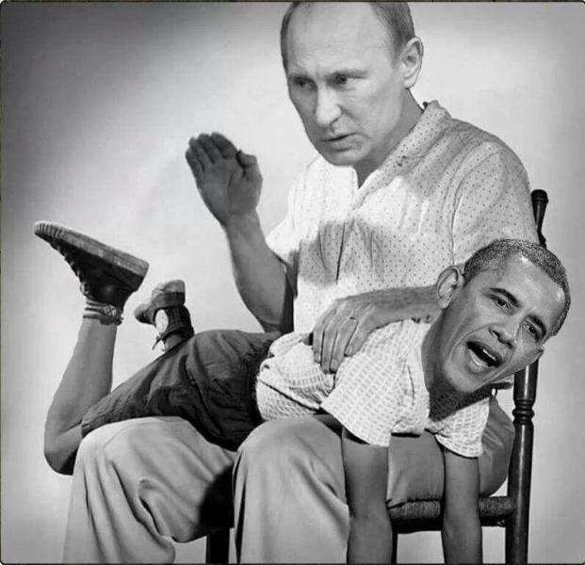
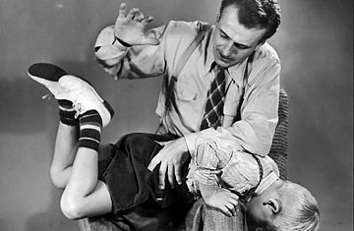
لكن هل يهتم الله بشأن الناس تحت التأديب؟
هل تتحدى؟

Slide 24
التباين بين أنبياء السبي
561
 | دانيال | حزقيال
التاريخ | 605-536 | 597-570
بداية الخدمة | غزو نبوخدنصر الأول | غزو نبوخدنصر الثاني
نهاية الخدمة | بعد السبي | في السبي
فترة الخدمة | أطول (70 سنة) | أقصر (27 سنة)
الإسترداد | سياسي | ديني
.... الله | سيادة | مجد/قداسة
الوظيفة | إداري/نبي | كاهن/نبي
النمط | مجرد | محدد
طول السفر | 12 إصحاح | 48 إصحاح
المواضيع | الأمم وإسرائيل | إسرائيل والأمم
الإعلانات | خاصة | عامة
Notes:
Both men served Israel outside the land, but in different ways.
___________
OS-26-Ezekiel1-3—slide 24
OS-27-Dan8-12—slide 199

Slide 25
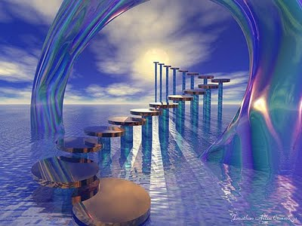
المواضيع الرئيسية
سيادة الله
قداسة الله (الإسم القدوس)

Slide 26
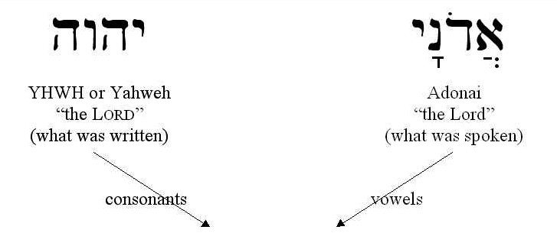
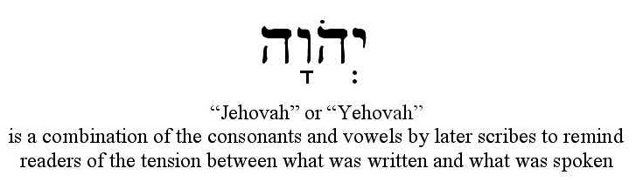
اسم يهوه
يهوه
الرب
(ما يُكتب)
أدوناي
الرب
(ما يُنطق)
حروف ساكنة
حروف العلة
يهوه
هذا يجمع بين الحروف الساكنة وحروف العلة التي كتبها الكتبة اللاحقون لتذكير القراء بالتوتر بين ما هو مكتوب وما تم التحدث به. النطق الفعلي لـ YHWH غير معروف لأن اليهود كانوا يخشون نطق اسم الله على الإطلاق خشية أن يستخدموه بشكل غير لائق.
Notes:
Jews traditionally have kept God's name holy by not even uttering it.

Slide 27
المواضيع الرئيسية
سيادة الله
قداسة الله (الإسم القدوس)
مجد الرب

Slide 28
الملوك الثاني 17: 6
تزيين
المرحلة
بحـ.متو
نين(أش)
حا
بحـ. جل
كنع
نهـ. فر
با
أورش
جب. نيب
ملكية
بحـ. ميـ
S - D - S
••• انقسام •••
E
الشمال الجنوب
المملكة الشمالية :
( 722 ق. م ) إسرائيل
الشتات اليهودي الكبير
إسرائيل
يهوذا
KB
U
10 2
الأنبياء
20-J 20-R
200
أشور
MS
PG
RS
Handbook pg. 32-37
48
1
Notes:
... اكتساح لأخذ المملكة الشمالية بعيدًا.فالناس مشتتون – وتم استيعابهم من قبل الأشوريين والثقافات الأخرى في ذلك اليوم. يُعرف هذا باسم الشتات العظيم ، أو تشتت اليهود.
//// السنة 722 ق. في جميع دراستنا ، هناك تاريخان محددان فقط من المفيد تذكرهما. الاستيلاء على المملكة الشمالية ، 722 قبل الميلاد ، هو واحد منهم. لا نسمع مرة أخرى عن المملكة الشمالية كشعب موحد. خلال القرون التالية تشتتوا تدريجياً في جميع أنحاء العالم.

Slide 29
بابل
تهزم
أشور
تزيين
المرحلة
بحـ.متو
على أي حال المملكة الجنوبية
نين(أش)
حا
بحـ. جل
كنع
نهـ. فر
با
أورش
MN
ملكية
بحـ. ميـ
S - D - S
••• انقسام •••
مصـ
الشمال الجنوب
إسرائيل
يهوذا
قا. بر
أور
10 2
الأنبياء
20-J 20-R
200
أشور
جب. سيـ
خل. فا
بحـ.أح
Handbook pg. 32-37
49
2
Notes:
على أي حال … مملكة يهوذا الجنوبية تختبر نوعًا مختلفًا تمامًا من الحكم.
//// بحلول هذا الوقت ، هزم البابليون الآشوريين. ثم…
//// الملك البابلي نبوخذ نصر يوجه انتباهه الآن نحو يهوذا ، تلك المملكة الجنوبية المتبقية.

Slide 30

الملوك الثاني 25
7
ملكية
1000 ق. م تقريبا
شاول-داود-سليمان
العهد الداوودي
<<<< انقسام >>>>
الشمال الجنوب
2 صم 7: 4 – 16
1 أخ 17: 3- 14
A R C
إسرائيل يهوذا
10 2
العهد الجديد
ملكية
الأنبياء
S - D - S
••• انقسام •••
الشمال الجنوب
20-J 20-R
إسرائيل
يهوذا
إرميا 31: 31 - 33
10 2
200
350
الأنبياء
20-J 20-R
350
200
أشور
بابل
أشور
بابل
Handbook pg. 32-37
50
Notes:
في يهوذا .. حيث كان يوجد قلة من الملوك الصالحين ... المملكة استمرت لفترة أطول بنحو 150 سنة، أو ما مجموعه 350 سنة بعد الانقسام القومي

Slide 31
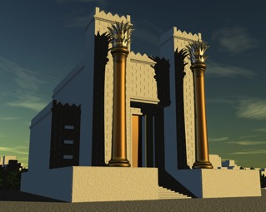
الملوك الثاني 25: 1 – 21
تزيين
المرحلة
بح.متو
نين(أش)
حا
بحـ. جل
كنع
نهـ. فر
با
أورش
جب. نيب
ملكية
بحـ. ميـ
S - D - S
••• انقسام •••
مصـ
الشمال الجنوب
إسرائيل
يهوذا
KB
U
10 2
المملكة الجنوبية :
( 586 ق. م) يهوذا
السبي البابلي
الأنبياء
20-J 20 -R
360
200
أشور
بابل
MS
PG
RS
Handbook pg. 32-37
51
2
Notes:
ثم في الهجمة الرهيبة لعام 586 قبل الميلاد ، يهوذا نفسه ،
//// يواجه غزو البابليين تحت حكم الملك نبوخذ نصر. دمر البابليون أورشليم بأكملها - بما في ذلك معبد سليمان العظيم. هذا هو التاريخ الثاني والمهم الذي يجب تذكره ... 586 قبل الميلاد.تم نقل مملكة يهوذا الجنوبية بعيدًا إلى الأسر البابلي الشهير ، والذي يسمى أحيانًا المنفى.

Slide 32
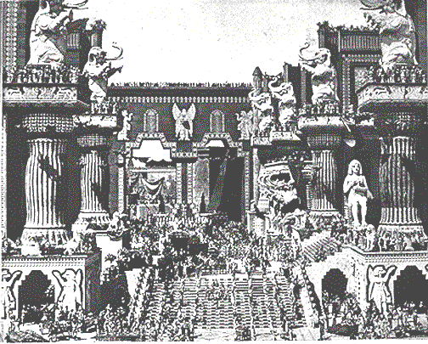
الملوك الثاني 25: 1- 21
ملكية
S - D - S
••• انقسام •••
الشمال الجنوب
إسرائيل
يهوذا
10 2
الأنبياء
20-J 20-R
350
200
أشور
بابل
مدينة بابل القديمة
من الفيلم المبكر "التعصب"
Handbook pg. 32-37
52
Notes:
... إلى مدينة وبلد بعيدان حيث سيتحدث اثنان من أشهر أنبياء يهوذا ، دانيال وحزقيال ، ويكتبوا رسائل الرجاء الخاصة بهم في التنبؤ بالمسيح المجيد. في تصور هذا الفنان ، يمكنك أن تشعر بنكهة بابل ... تلك العاصمة الهائلة للعالم القديم.

Slide 33


من تكوين إلى نحميا
7
الخلق
فوضى
الرجل الأول والمرأة
القضاة
الخطية الأولى
350
C
الإنجيل الأول
350
العائلة الأولى
(1000 B.C.)
القتل الأول
ملكية
(1000 B.C.)
الطوفان / قوس قزح
S - D - S
ع. د
البرج
••• انقسام •••
الشمال الجنوب
(2000 B.C.)
إبراهيم
(2000 B.C.)
إسرائيل
يهوذا
3 مجتمعات
الدعوة
ب.م
10 2
C 7 S J
ب - ن - أ
الأنبياء
I - I
20-J 20-R
200 350
ع. ج
J - E
أشور بابل بابل
12
أسر
7 = 4 + 3
يوسف
ROYALTY
عبودية
S - D - S
430
••• SPLIT •••
4 أشخاص
North South
(1500 B.C.)
Israel
Judah
موسى
(1500 B.C.)
(500 B.C.)
10 2
الخروج
S
S
صمت
THE PROPHETS
Sinai
20-J 20-R
350
M - C - C
200
قادش برنيع
عهد
الأرض
يسوع
Assyria
Babylon
40
40
5 عظات
J
يشوع
أريحا
الأرض قسمت
53
Notes:
إذن ، تنتهي فترة الملكية ومجلدها في "ملف الكتاب المقدس".بما أن إسرائيل ويهوذا يواجهان حكم التشتيت لأحدهما ، والنفي المؤقت للآخر ، فإن التاريخ ينقلنا من الملوك ...

Slide 34
7
C
A R
أسر
Handbook pg. 37-38
54
1
Notes:
في آخر أنواع المجتمعات الكتابية الثلاثة ، الأسر.
//// تذكر أداة الذاكرة الهندسية لـ فوضى – ملكية – أسر

Slide 35
الملوك الثاني 25: 21 إلى عزرا 1: 3
A R C
الخلق
ABRAHAM
إبراهيم
ABRAHAM
يوسف
ABRAHAM
موسى
يشوع
فوضى
ملكية
سبي
صمت
يسوع
Handbook pg. 37-38
©2006 TBBMI
55
Notes:
نصل إلى الملف الثامن للكتاب المقدس ، والمدعو ” أسر ”

Slide 36
التاريخ تقريبي :
إبراهيم – يوسف 2000 ق. م
موسى – يشوع 1500ق. م
الفوضى – الملكية 1000ق . م
السبي – الصمت 500 ق. م
56
Notes:
إنه خط الوقت ( الجدول الزمني ) ... يتحرك 500 سنة الآن أقرب إلى زمن المخلص... نحو 500 ق. م

Slide 37
يهوذا حفظ !
إشعياء 9: 6 - 7
تزيين
المرحلة
موجز ...
بحـ.متو
نين(أش)
حا
بحـ. جل
كنع
نهـ. فر
با
أورش
جب. نيب
DS
ـمص
قا. بر
لماذا؟
أور
MS
لأن المسيح تم التنبوء عنه منذ زمن
ليظهر من خلال سبط يهوذا
خل. فا
RS
Handbook pg. 37-38
57
8
Notes:
تلخيصا لهذا الوقت من الملكية ...
تذكر مرة أخرى هذا الاختلاف الحاسم عندما سقطت الممالك الشمالية والجنوبية. تذكر ذلك.
//// المملكة الشمالية ، إسرائيل ، تتعرض للهجوم من قبل آشور ،
//// تؤخذ إلى الأسر ، ومع مرور الوقت ،
//// تم استيعابها في مجتمعات أخرى.
لكن يهوذا والمملكة الجنوبية وشعبها ...
//// غزتها بابل في عهد نبوخذ نصر ...
//// تم الاستيلاء عليها من بابل من أجل أسر مؤقت. لكن يهوذا مقدر لها أن تستمر في لعب مركز الصدارة في تاريخ الأرض في المستقبل الطويل.
//// يهوذا محفوظة وعادت في النهاية إلى الأرض.
//// لماذا؟
//// لأن المسيح المنتظر ... الذي تنبأ به منذ زمن طويل ... كان مقدرًا من خلال أنبياء العهد القديم أن يظهر من خلال سلالة سبط يهوذا .

Slide 38
إرميا 29؛ عزرا 3؛ نحميا 2
7
زربابل
أسر
70 سنة
عزرا
3 هجرات
A R C
100 سنة / 50000
ز-ع-ن
أسر
نحميا
70 سنة
3 هجرات
100 سنة / 50000
ز-ع-ن
Handbook pg. 37-38
65
4
Notes:
خلال تلك الرحلات الصعبة للعودة إلى إسرائيل من بابل ، انتقلت ثلاثة أسماء مشهورة إلى القيادة الوطنية.
//// تذكر هذه الأسماء من خلال تذكر كلمة ز - ع - ن
... هؤلاء الرجال الثلاثة العظماء ، الذين يطلق عليهم أحيانًا دبلوماسيون-كهنة ، بالترتيب ، كانوا
//// زربابل ...
//// عزرا ... و
//// نحميا.

Slide 39
سقوط
أورشليم
232
و
342
سقوط أورشليم
تواريخ رئيسية
627
إرميا
605
دانيال
597
حزقيال
586
538
يوئيل
مراثي
حبقوق
Notes:
OS-12-2Kings-219
OS-14-2Chron-282
OS-24-Jeremiah-37, 212, 236
OS-27-Daniel-105

Slide 40


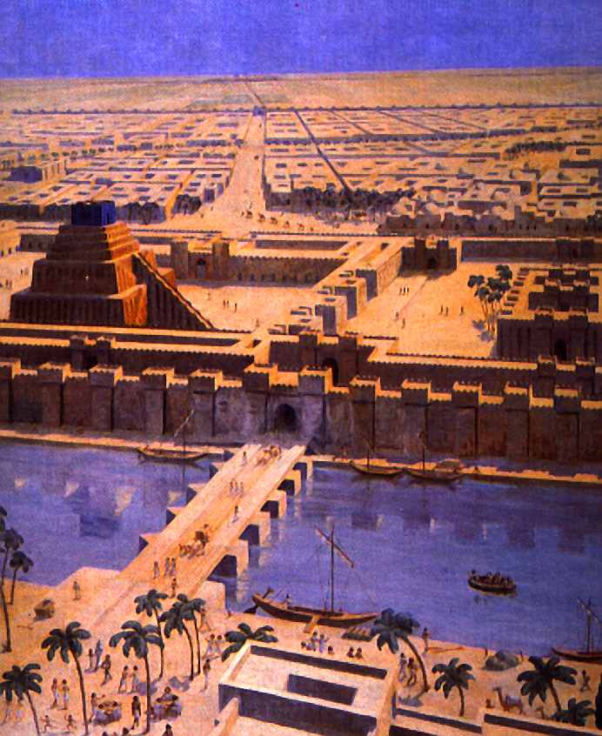
البابليون
(إمبراطورية بابل الحديثة)
625-539 ق.م

Slide 41
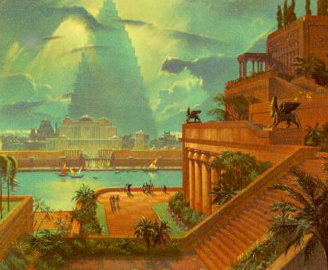
دانيال 1
مدينة بابل القديمة
أسر
نهر الفرات
حدائق بابل المعلقة
Handbook pg. 37-38
59
Notes:
بابل - تلك المدينة الشرقية الضخمة المجاورة لنهر الفرات - هي موقع سبعين سنة من أسر يهوذا ، كما هو موضح هنا في إعادة إنشاء الفنان للمظهر المحتمل لتلك المدينة الرائعة. كانت حدائق بابل المعلقة الشهيرة - التي تظهر على اليمين - من بين عجائب الدنيا السبع في ذلك العالم القديم.

Slide 42
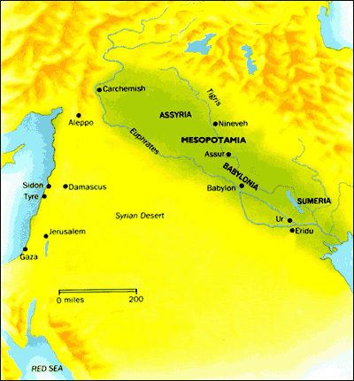
تك 10: 8-10، 11: 2، 9، رؤ 17: 1-6
كيف بدأت بابل ؟
ما الذي حفز هذه البداية ؟
ماذا نتج عن تأسيسها ؟
ما هي أهمية بابل ؟
تاريخ بابل
خ ع ق 136

Slide 43
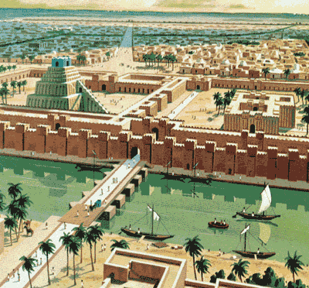
136
بابل
الاسم
الموقع
برج بابل

Slide 44
الشرق الأدنى القديم
136
الشعوب المهيمنة في تاريخ بلاد ما بين النهرين
بروتو ليت (3200-2850)
السلالة المبكرة (2850-2360)
أكاد (2360-2180)
جوتي (2180-2082)
أور 3 (2070-1960)
آيسن لارسا (1960-1700)
بابل القديمة (1830-1531)
آشور القديمة
الغزوات الحرانية (1700-1500)
الكيشيون (1600-1150)
الميتاني (1500-1380)
آشور الوسطى (1366-1078)
الآراميين والكلدانيين (1078-935)
آشور الحديثة (935-612)
بابل الحديثة (625-539)
الفرس (539-332)
الإسكندر (332- )
بابل الحديثة
625-539 ق.م
Notes:
___________
Common-402
OB-Babylonians
OS-27-Daniel-57

Slide 45
137
إمبراطورية بابل الحديثة
حكام بابل الحديثة
نبوبولاصر - 625-605 ق.م
نبوخدنصر الثاني (الإبن) - 605-568 ق.م
أويل مردوخ (الإبن) - 561-560 ق.م
نرجلاصر (الصهر) - 559-556 ق.م
لابوصورشاد (الإبن) - 556 ق.م
نبونايدس - 555-539 ق.م
بلشاصر - 539 ق.م
نبوخدنصر الثاني
604 – 568 ق.م

Slide 46
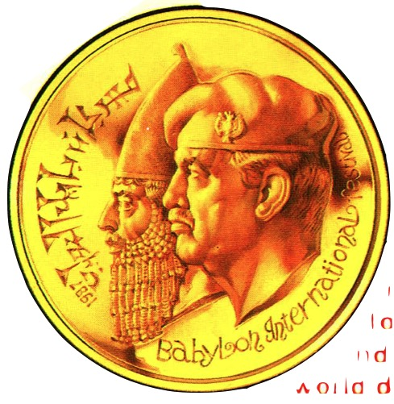
1986 ميدالية مهرجان بابل الدولي
137
110f
صدام حسين وقاهر العالم القديم نبوخذ نصر. لم يكونوا متشابهين فحسب، بل كانت مهمتهم هي نفسها - السيطرة على العالم. ورمز هذه السيادة العالمية هو مدينة قديمة...
بابل: مقدمة لهرمجدون؟
Notes:
In the 1980s, Saddam Hussein in Iraq sought to portray himself as the successor to Nebuchadnezzar.
____________
BG-03-Table of Nations-43
OS-27-Daniel-59

Slide 47
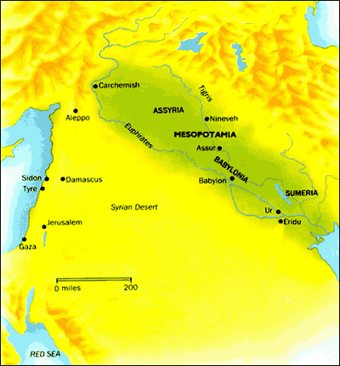
137
بابل
جغرافيا بابل
أين كانت بابل ؟
دجلة والفرات
المناخ
مثالية للتجارة
خارطة ما بين النهرين

Slide 48
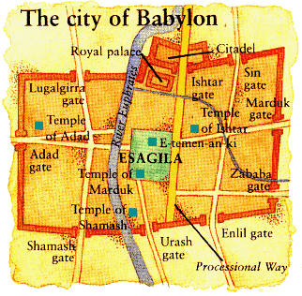
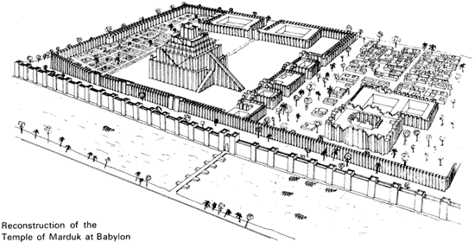
137
بابل نبوخدنصر

Slide 49

دين
138
كان لدى البابليون العديد من الآلهة – السومرية والأكادية, المستوردة من المناطق الجبلية ( شمال وشرق ميسو (– مما يعكس احتياجاتهم ومخاوفهم
مردوخ ( بيل / بعل )
1. ابن أيا ( الحكمة )
2. رئيس الآلهة بابل ( الشمس المشرقة )
3.المعابد والزقورة الضخمة ( معبد اسجاليا )
4. زوجة تدعى ساربانيتو / الإبن – نبو
5. الرقم المقدس 10 / كوكب المشتري
6. تمثال من الذهب الخالص - بابل
7. صنع رجال وشكل العالم

Slide 50
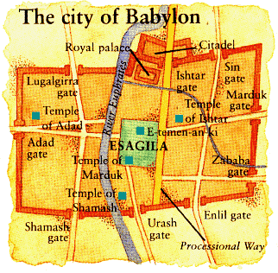
دين
138
عبادة مردوخ
بابل – زمن نبوخدنصر الثاني
السجيلة – هيكل ضخم
مجمع / هيكل مردوخ
و إي-تيمين-آن-كي
زقورة بابل العظيمة التي من الممكن أن تكون النموذج الأولي لبرج بابل

Slide 51
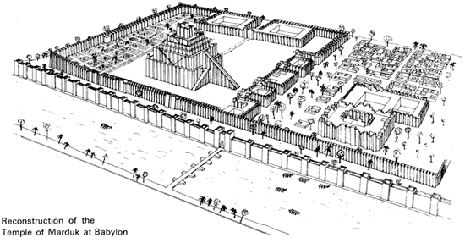
الدين
138
عبادة مردوخ

Slide 52
دين
138
آلهة بابلية أخرى
البانثيون – تداخلت في العديد من المدن
كان كل شارع يحمل اسم أحد الآلهة
سين (نانا السومرية) – إله القمر
عشتار (آلهة الزهرة) الحرب و الحب
شمش (إلة الشمس ) – المسؤول عن العدالة
آنو (آن السومرية) – إله السماء
انليل – ملك الأراضي
اداد (إلة الطقس) – المسؤول عن الطقس
يا (إنكي السومري) – إله الحكمة والسحر

Slide 53
دين
139
أين كانت الآلهة؟
في كل مكان

Slide 54
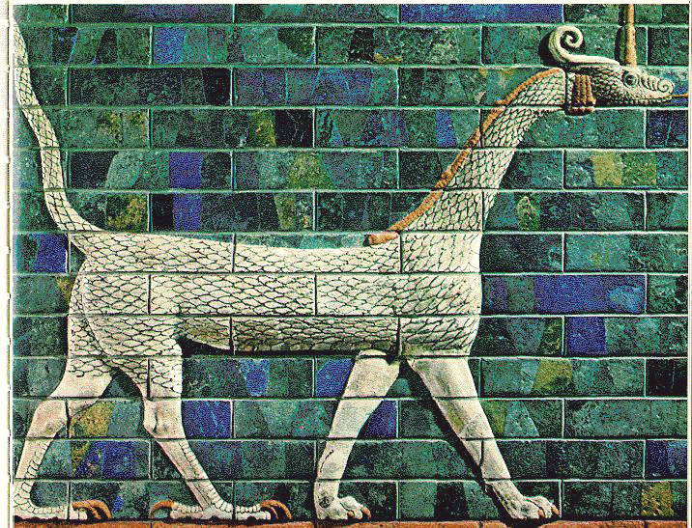
دين
139
المعابد والطقوس
مدينة دينية
53 معبداً لكبار الآلهة
55 مصلى مردوخ
300 مصلى لآلهة الأرض
600 للآلهة السماوية
180 مذبحاً للإلهة عشتار
180 للآلهة نرجال وأدد
12 مذابح أخرى لآلهة مختلفة
بابل أم الزواني ورجاسات الأرض
(رؤيا 17: 5)

Slide 55
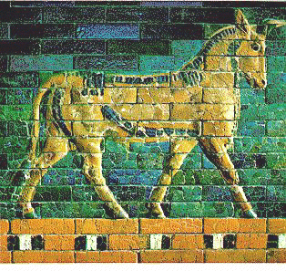
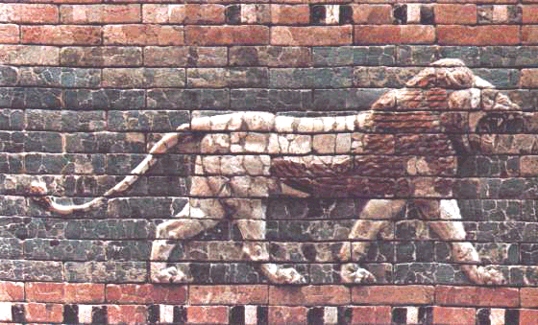
دين
139
الطقوس
حضور يومي للتقدمات
غسيل ملابس تماثيل الآلهة
تطهير الهيكل
أعياد خاصة (آكيتو – رأس السنة الجديدة)
الهياكل
لكل مدينة إلهها الخاص وهيكلها
لها أرضها، عبيدها، حيواناتها وحجارتها الثمينة
يتنبأ الكهنة من خلال قراءة الطبيعة والعناصر الأخرى
بيع التعويذات والصيغ السحرية

Slide 56
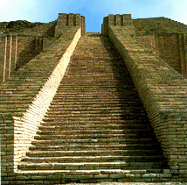
دين
139
الأوثان الشخصية
لكل مواطن بابلي إله شخصي
قدم الأفراد طلبات خاصة (مثل الراحة من المرض)
تصرفوا كوسطاء بين المصلين إلى الآلهة العليا
كان لديهم حافز المنفعة لذلك لا يترك أحد إلهه على الأغلب
الزقورات
تظهر إخلاص المدينة والملك لإله مدينتهم
هيكل متدرج ضخم

Slide 57
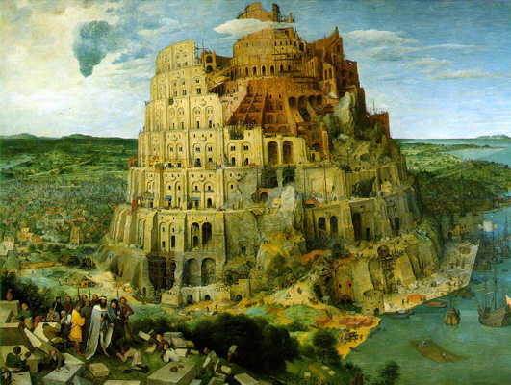
برج بابل (تك 11)
دين
139
الزقورات

Slide 58
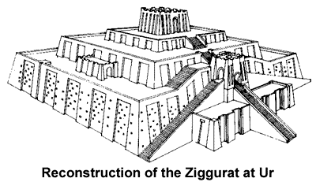
دين
اشعياء ١٣ : ١٩-٢٣
وَتَصِيرُ بَابِلُ بَهَاءُ الْمَمَالِكِ وَزِينَةُ فَخْرِ الْكِلْدَانِيِّينَ كَتَقْلِيبِ اللَّهِ سَدُومَ وَعَمُورَةَ. لاَ تُعْمَرُ إِلَى الأَبَدِ وَلاَ تُسْكَنُ إِلَى دَوْرٍ فَدَوْرٍ وَلاَ يُخَيِّمُ هُنَاكَ أَعْرَابِيٌّ وَلاَ يُرْبِضُ هُنَاكَ رُعَاةٌ. بَلْ تَرْبُضُ هُنَاكَ وُحُوشُ الْقَفْرِ وَيَمْلَأُ الْبُومُ بُيُوتَهُمْ وَتَسْكُنُ هُنَاكَ بَنَاتُ النَّعَامِ وَتَرْقُصُ هُنَاكَ مَعْزُ الْوَحْشِ وَتَصِيحُ بَنَاتُ آوَى فِي قُصُورِهِمْ وَالذِّئَابُ فِي هَيَاكِلِ التَّنَعُّمِ وَوَقْتُهَا قَرِيبُ الْمَجِيءِ وَأَيَّامُهَا لاَ تَطُولُ.

Slide 59
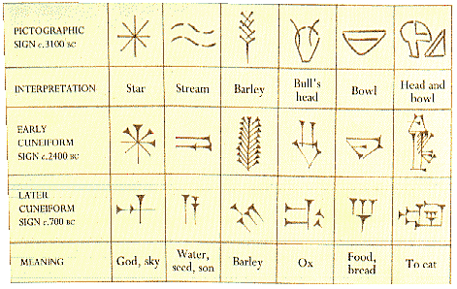
المسمارية
الأدب

Slide 60
الأدب
139
تأثير السومرية (يتبع)
الكتابات السومرية المدمجة – الترجمة إلى اللغة الأكادية (لغة مشتركة في الشرق الأدنى القديم)
قامت مدارس الكتبة بنسخ المؤلفات وإنشاء الفهارس
قامت القواميس السومرية البابلية بنشر الأساطير والملاحم والتراتيل.... الخ
بعد سقوط بابل عام 539 قزم صارت الآرامية واليونانية هي اللغات الشائعة

Slide 61
139
أنواع الأدب
الشعر
رتب التوازي الأفكار بطريقتين مختلفتين جنبًا إلى جنب
الثنائيات والمفردات والثلاثيات
لا قافية ولا قياس
عدة ملاحم – ملحمة إنوما إيليش وملحمة جلجامش
الموسيقى
رواية قصة أو ترديد آية – الإحتفالات الدينية والترفيه
استخدام بوق القرن والناي والعود والرباب والقيثارة المثلثة والمزمار

Slide 62
أنواع الأدب
140
ملحمة جاجامش
النسخة البابلية من الطوفان (2000 ق.م)
الأساطير البابلية
آلهة كثيرة (تعدد الآلهة)
صراع الآلهة / عدم الإتفاق
التشويش حول سبب الطوفان
أدد - الرعد
نينورتا - الرياح
أنوناكي - الضوء
القصة الكتابية
إله واحد (التوحيد)
إله قدوس
رأى الله الشر وعاقب البشر الفاسدين
يهوه
  الخالق
  الحافظ
  القاضي

Slide 63
أنواع الأدب
140
آدب الحكمة
العديد من هذه الكتابات - مشكلة الشر والألم / المراقبين المتدينين
أمثلة – الإله المحفوف بالمخاطر، حوار التشاؤم
النبوة
النبوة البابلية – سابقة للعديد من الديانات الغامضة والكتب الصوفية
وصف الأحداث الماضية بمصطلحات نبوية لتأكيد صحة تنبؤهم بأحداث أخرى

Slide 64
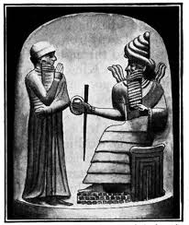
القانون والنظام
الشرائع القانونية
عدد من الوثائق التي سميت بالشرائع القانونية (من 2350 إلى 1750 ق.م)
كلهم تقريباً تم الإتفاق عليهم شفهياً – ولم يُظهر أي قواعد قانونية بل مراسيم ملكية
مهمة الملك الإلهية – الإدارة بعدل
شريعة حمورابي (1780 ق.م)
تأسيس الممارسة القانونية في مؤسسات وعادات بابل
الإنتقام – العين بالعين في حالات الإصابات الجسدية (lex talionois)

Slide 65
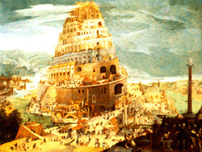
141
الإنجازات التكنولوجية
الرياضيات
الهندسة / الجبر (طورها إقليدس وفيثاغورس لاحقاً)
طوروا النظام العددي (الستيني)
احتساب الوقت ودرجات الزوايا
- 60 دقيقة (ساعة واحدة) / 360 درجة / علامة عشرية
- الجذور التربيعية / قيمة باي
مبنى برج بابل
الإنجازات العلمية
علم الفلك
علم التنجيم
- سجل دقيق على مدى قرون
- حسابات صحيحة للسنة الشمسية والقمرية

Slide 66
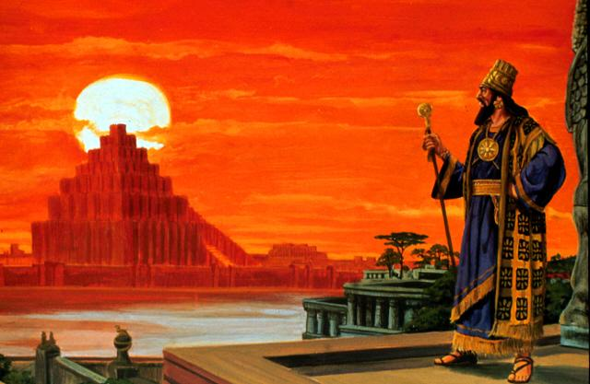
المعرفة العلمية
140
إنجازات أخرى
نظام التقويم – 12 شهراً قمرياً
القياس - الماء أو الساعة الشمسية
الطب – الجراحة / التشريح / علم وظائف الأعضاء
الدورة الدموية / النبض

Slide 67
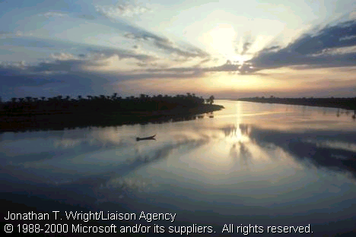
140
الهيكل الإقتصادي والإجتماعي
الزراعة
الأساس الاقتصادي – الشعير والقمح والفواكه والخضروات والأبقار والأغنام
نظام الري
ظروف المستنقعات والصحراء
دجلة والفرات – في السومرية (إديجلات وبورانين)
أنظمة القنوات / ضفاف الفيضانات

Slide 68
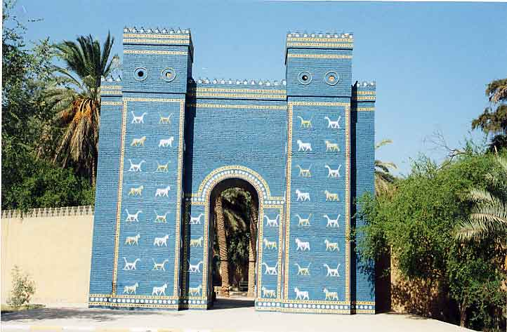

الهيكل الإقتصادي والإجتماعي
الفن
المفروشات / السجاد
أزياء السلع الذهبية والفضية
قطع الأحجار الكريمة والمنسوجات المصنعة
التجارة
عنصر أساسي في ثروة بابل
الحماية من قطاع الطرق – ازدهر حتى عام 1000 قبل الميلاد
فرض الضرائب على الناس

Slide 69
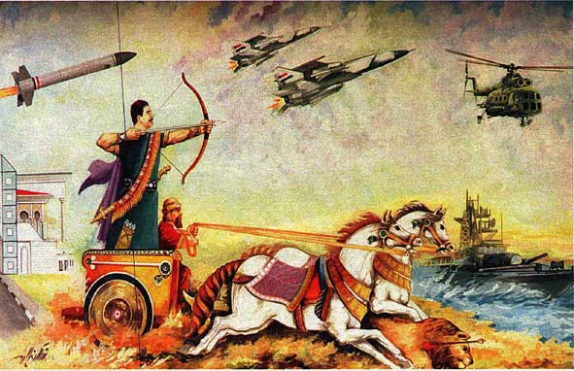
إسرائيل وبابل
لماذا السبي؟
عزرا 5: 12
ولكن بعد أن أسخط آباؤنا إله السماء دفعهم ليد نبوخذنصر ملك بابل الكلداني الذي هدم هذا البيت وسبى الشعب إلى بابل
قبل السبي ( - 605 ق.م)
فترة السبي (605-538 ق.م)
بعد السبي (538- ق.م)
Notes:
Why the Exile?

Slide 70

دعونا ندرس
الكلمة المقدسة
الكتاب المقدس :
سفراً سفراً
حزقيال
Notes:
This preaching series looks at each book in the Bible in a single sermon—66 messages that each cover an overview of an entire book.
I have taught through the Bible 37 times but never preached through it. Therefore, as I just finished 12 messages on the Minor Prophets, so now I will preach the other 54 books in the coming year until we learn all 66 books.
I encourage you to read through the Bible during this series, one book at a time.

Slide 71
كن متوقعاً
حزقيال
د. ريك جريفيث • مؤسسة الدراسات اللاهوتية الأردنية
CICFamily.com • BibleStudyDownloads.org

Slide 72
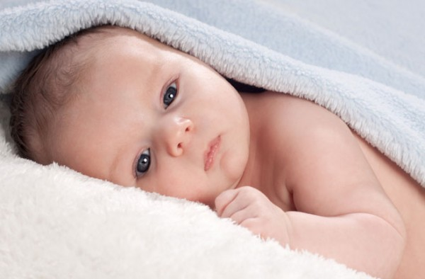
متوقع ؟
Notes:
Are you expectant? I don’t mean pregnant! But when a baby is born, we can’t help but look ahead.
Yet sometimes it seems that our best days are past.

Slide 73
متى رأيت المجد يغادر ؟
المجد
Notes:
Do you feel that God’s glory has departed from your life? Do you find yourself thinking about the “good ol’ days”?
We are in a current difficulty.
We make errors that we used to not make.
Our relationships have seen better days.
We suffer for our faith.
Depression sets in.

Slide 74
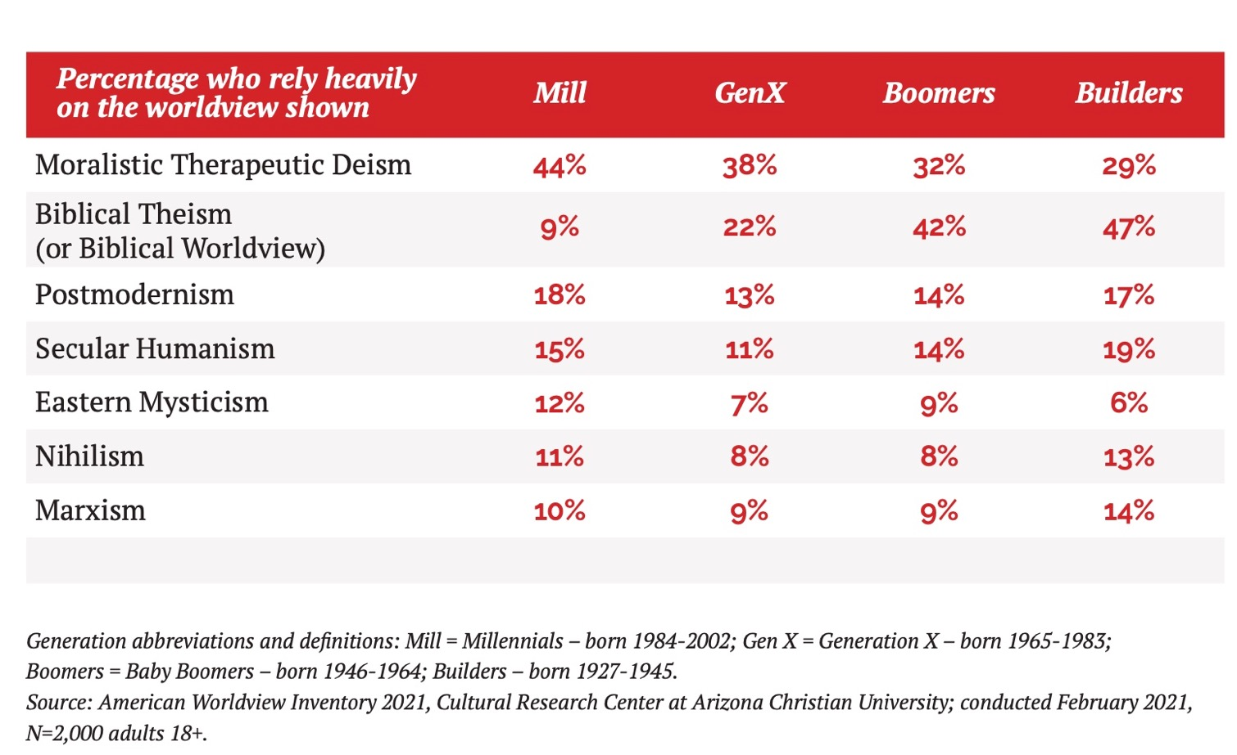
وجهات النظر العالمية التي يعتمد عليها الجيل بشكل كبير
السن:
20-38
39-51
52-76
77-95
النسبة المئوية التي تعتمد بشكل كبير على النظرة العالمية الموضحة
المطحنة
جينكس
جيل الطفرة
البناؤون
الربوبية العلاجية الأخلاقية
الإيمان الكتابي (أو النظرة الكتابية للعالم)
ما بعد الحداثة
الإنسانية العلمانية
التصوف الشرقي
العدمية
الماركسية
بارنا، رؤى جديدة حول جيل التأثير المتزايد: جيل الألفية في أمريكا، 2021
Notes:
Idolatry sounds much like today when we see that Millennials (those ages 20-38) turn away from the faith of their parents.
George Barna did a 2021 study that compares Millennials with the GenX and Boomer and Builder generations.
Sady, a full 44% rely heavily on Moralistic Therapeutic Deism to make decisions. That means they determine right and wrong (morals) by means of what makes them feel better (therapeutic) as if God made the world and does not interact with us (deism).
Only 9% adhere to biblical theism—the God of the Bible is their authority.
This can make us think that God’s glory has left!
_______
https://www.arizonachristian.edu/wp-content/uploads/2021/10/George-Barna-Millennial-Report-2021-FINAL-Web.pdf
Accessed 24 May 2022
The Cultural Research Center at Arizona Christian University exists to advance the Kingdom of God by conducting culture and worldview studies that provide research and resources to inform and mobilize strategic engagement in cultural transformation.

Slide 75
الربوبية العلاجية الأخلاقية
الإيمان بإله يبقى منفصلاً عن حياة الناس
على الناس أن يكونوا صالحين تجاه بعضهم البعض (أي الأخلاق)
القصد العالمي للحياة هو السعادة والشعور بالرضا عن النفس
لا يوجد حقائق أخلاقية مطلقة
يسمح الله للأشخاص الصالحين بدخول السماء
يضع الله مطالب محدودة جداً على الناس
بارنا، رؤى جديدة حول جيل التأثير المتزايد: جيل الألفية في أمريكا، 2021، ص 54
Notes:
"The overarching conclusion of the research was that most Americans have not been seduced into fully embracing any of those particular competing worldview as much as they have simply taken bits and pieces from each of the alternative life philosophies and woven them together into a customized blend of beliefs and behaviors. That resulting worldview is known as Syncretism. The Inventory estimated that while only 6 percent of adults possess the biblical worldview, an overwhelming 88 percent are characterized by Syncretism.
In studying the worldviews upon which each generation is most dependent, the Cultural Research Center reached another surprising conclusion, as well. Millennials (along with Gen Xers) are considerably more likely than older generations to rely more upon Moralistic Therapeutic Deism for worldview guidance than upon any of the other worldview alternatives tested.
Moralistic Therapeutic Deism (MTD) is a worldview initially identified and named by sociologists Christian Smith and Melinda Denton. They introduced their findings and conclusions in their book, Soul Searching, published in 2005 and which was based on national research among the teenagers of the turn of the millennium. In the course of their research, the two academicians identified several core beliefs that characterized the thinking and behavior of the group. Those components included:
• belief in a God who remains distant from people’s lives
• people are supposed to be good to each other (i.e., moral)
• the universal purpose of life is being happy and feeling good about oneself
• there are no absolute moral truths
• God allows “good people” into Heaven
• God places very limited demands on people" (George Barna, "New Insights into the Generation of Growing Influence: Millennials In America," A Research Report by George Barna, Cultural Research Center at Arizona Christian University PDF by Foundations for Freedom, October 2021), page 54.
https://www.arizonachristian.edu/wp-content/uploads/2021/10/George-Barna-Millennial-Report-2021-FINAL-Web.pdf
Accessed 24 May 2022
The Cultural Research Center at Arizona Christian University exists to advance the Kingdom of God by conducting culture and worldview studies that provide research and resources to inform and mobilize strategic engagement in cultural transformation.

Slide 76
الكلمة المفتاحية في حزقيال
500
المجد
Notes:
So today we will look at Ezekiel where the keyword is GLORY! We will address this question…

Slide 77
كيف يمكنك أن تتوقع مجد الله ثانية في حياتك ؟
Notes:
Our hope is in God, so when God himself removes his glory and presence in our lives, we need to know what to do!
We often can tell that something is wrong. However, knowing what to do about it escapes us.
What can you do to restore that sense of blessing that you used to have—those times when the presence of the Lord was real? This isn't simply a feeling, for that time may have been one of the most difficult periods of your life. Yet you knew that God was showing himself to you in new ways, there was a sense of expectancy at what he would do next. How can that return?

Slide 78
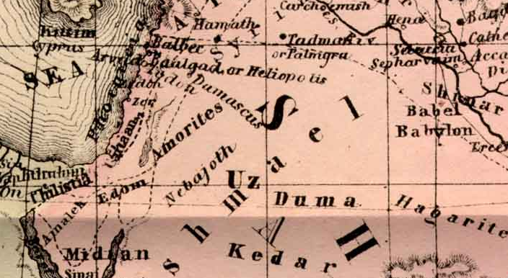
Sin
الدينونة
الوثنية
الغضب
دانيال
حزقيال
العقوبة
الخطية
العصيان
Notes:
Ezekiel was an exile with the exiles, yet he witnessed God’s glory departing the temple in Jerusalem and then returning in the future.

Slide 79
التهديد البابلي
التوسع البابلي
البحر الأبيض المتوسط
سوريا
بابل
إسرائيل
يهوذا
586 ق.م
خليج فارس
مصر
Notes:
The Babylonians had conquered the world north of Judah—and then in 586 BC, they destroyed Jerusalem, which is addressed in Jeremiah and Lamentations.

Slide 80
ترحيلات نبوخدنصر الستة إلى بابل
492
الحجم | التاريخ | ملك يهوذا | عدد المسبيين | الأسرى الرئيسيين | النتائج/الملاحظات
1. صغيرة | 605 ق.م | يهوياقيم | قليل (دا 1 : 3) | دانيال ، 3 أصدقاء ونبلاء وملوك | فرض الجزية مصر قوية
2 متوسطة | 598 ق.م | يهوياقيم | 3023 (إر 52 : 28) |  | ترحيلات صغيرة
3. كبرى | 597 ق.م | يهوياكين | 10000 (2 مل 24 : 14) | يهوياكين حزقيال مردخاي | نبوخد نصر يرحل الكثيرين و يثبت صدقيا
4. صغيرة | 587 ق.م | صدقيا | 832 (إر 52 : 29) |  | قبل الدمار
5. كبرى | 586 ق.م | صدقيا | 10400 (2 مل 25 : 11) | صدقيا | تدمير أورشليم و الهيكل
6. صغرى | 582 ق.م |  | 745 (إر 52 : 30) |  | 4 سنوات بعد دمار أورشليم
Notes:
Nebuchadnezzar actually had SIX deportations to Babylon. The 597 BC deportation was the third of the six and the first of 2 major deportations, with 10,000 people deported.
_____________________
Common-319
OS-12-2Kings-230
OS-14-2Chron-283
OS-24-Jeremiah-140
BE-26-Ezekiel-8
OS-26-Ezekiel1-3-slide 80

Slide 81
أبناء يوشيا و الأنبياء
560
232
342
دانيال
605
حزقيال
سقطت المدينة
يهوآحاز
يوشيا
يهوياقيم
يهوياكين
صدقيا
609
597
586
(3 شهور)
(11 سنة)
(3 شهور)
(11 سنة)
إرميا
627
ملخص الملوك الدمى
Notes:
Both Daniel and Jeremiah were ministering at the same time as Ezekiel in their various capacities.
Daniel was playing a vital role in the palace to shape public policy by advising the king.
Jeremiah was also playing his key role back in Jerusalem by living among the people as well as giving messages to Judah’s kings.
Ezekiel was an exile with the exiles. As the people in Babylon waited to see what will happen to their homeland, they needed to be expectant of what God will do once again with the temple and their land.

Slide 82
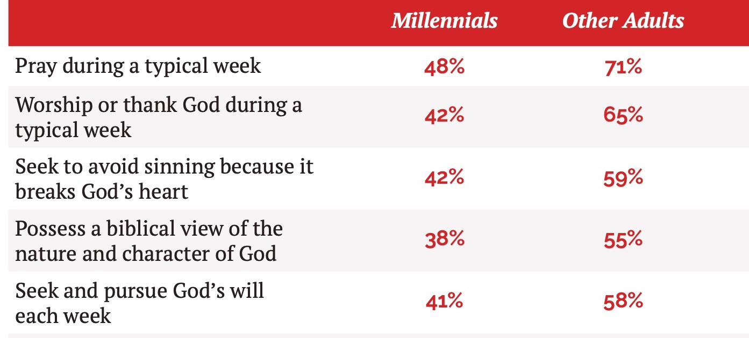
بعض الإختلافات اللاهوتية الهامة بين جيل الألفية وغيرهم من البالغين
جيل الألفية
البالغين الآخرين
الصلاة خلال أسبوع عادي
العبادة أو شكر الله خلال أسبوع عادي
السعي نحو تجنب الخطية لأنها تكسر قلب الله
امتلاك وجهة الكتاب المقدس لطبيعة وشخصية الله
طلب واتباع مشيئة الله كل أسبوع
بارنا، رؤى جديدة حول جيل التأثير المتزايد: جيل الألفية في أمريكا، 2021
Notes:
Note that Millennials are spiritual, for nearly half claim to pray each week
• and 42% worship or thank God
• But which God? Only 38% supposedly possess a biblical view of God—but as we saw in the other chart, only 9% have a biblical worldview! Sounds like the people of Ezekiel's day who prayed to idols.
_______
George Barna, "New Insights into the Generation of Growing Influence: Millennials In America," A Research Report by George Barna, Cultural Research Center at Arizona Christian University PDF by Foundations for Freedom, October 2021.
https://www.arizonachristian.edu/wp-content/uploads/2021/10/George-Barna-Millennial-Report-2021-FINAL-Web.pdf
Accessed 24 May 2022
The Cultural Research Center at Arizona Christian University exists to advance the Kingdom of God by conducting culture and worldview studies that provide research and resources to inform and mobilize strategic engagement in cultural transformation.

Slide 83
كيف يمكنك أن تتوقع مجد الله ثانية في حياتك ؟
3 خطوات
Notes:
Through the entire book of Ezekiel, we will see three steps to expect God’s glory to return in your life.
What is the first step to expect God’s glory to return in your life? To see a solution, we must first confess there is a problem, so…

Slide 84
خطوات نحو مجد الله
1- اعترف أن مجد الله قد غادر
(حز 1-24)
اعترف
Notes:
The sense of God's presence will not remain when we insist on sin.

Slide 85
Slides on
حزقيال 1

Slide 86
شارك
مجدهُ
حزقيال 1- 3
د. ريك جريفيث• مؤسسة الدراسات اللاهوتية الأردنية• BibleStudyDownloads.org

Slide 87
التسلسل الزمني في إرميا
560
475
فترات الخدمة النبوية
627-622
608-605
593-586
586-585
627
609
605
597
586
الأحداث الرئيسية
موت
يوشيا
الغزو
البابلي
الترحيل
البابلي
السبي
البابلي
1
2
3
الدعوة
خدمة دانيال في بابل
ملوك يهوذا
خدمة حزقيال في بابل
يوشيا
(640-609)
يهوآحاز
(609)
يهوياقيم
(608-598)
يهوياكين
(598-597)
صدقيا
(597-586)
3 شهور
11 سنة
3 شهور
11 سنة
تنبأ إرميا من السنة الثالثة عشرة ليوشيا (627 قبل الميلاد)
بعد سقوط يهوذا (586 قبل الميلاد) إلى حوالي 580 قبل الميلاد.
امتدت خدمته أربعة عقود وخلال حكم 5 ملوك على يهوذا
Notes:
Same slide in:
OS-24-Jeremiah-34
OS-25-Lamentations-7
OS-26-Ezke1-39-slide 87
OS-27-Daniel-153

Slide 88
مخطط حزقيال التقني
500
سيادة للمسبيين وعودة للمجد
المجد يعود ٣٣-٤٨ |  | الأمم تدان (وليس هناك مجد) ٢٥-٣٢ |  |  | المجد يغادر ١-٢٤
الإسترداد |  | سيادة مبررة |  |  | السبي
بركة إسرائيل |  | دينونة الأمم |  |  | الحكم على يهوذا
مستقبل يهوذا |  | أعداء يهوذا |  |  | سقوط يهوذا
بعد الحصار |  | أثناء الحصار |  |  | قبل الحصار
أمراً جديداً ٤٠-٤٨ | حياة جديدة ٣٣-٣٩ | مصر ٢٩-٣٢ | صور وصيدا ٢٦-٢٨ | عمون مواب، إدوم، فيليستيا ٢٥ | قبل السبي حالة يأس ٤-٢٤ | الدعوة في المجد ١-٣
نهر الخابور في مملكة بابل (٥٩٢-٥٧٠ ق م)

Slide 89
وكانت الأرض خربة وخالية وعلى وجه الغمر ظلمة
وروح الله يرف على وجه المياه
تكوين 1: 2
Notes:
But what is God’s glory? The idea is one of God’s weight or God’s presence. Remember where his presence is first mentioned in the second verse of the Bible?

Slide 90
كانت الأرض عبارة عن حساء من العدم وفراغ لا نهاية له وسواد حبري...
... روح الله كان يرفرف مثل طائر فوق الهاوية المائية.
تكوين 1: 2 الرسالة

Slide 91

خيمة الإجتماع
7
أسس الله مكاناً له ليسكن فيه كملك
موسى
خروج
سيناء
M - C - C
قادش برنيع
40
خيمة الإجتماع في البرية
Handbook pg. 26-29
2
16
Notes:
God’s glory or presence then appeared at the tabernacle made for him to dwell as king.

Slide 92


ملأ حضور الله قصره الجديد
ثم غطت السحابة خيمة الإجتماع وملأ بهاء الرب المسكن
خروج 40: 34

Slide 93

فَحَلَّ رُوحُ اللَّهِ عَلَى شَاوُلَ عِنْدَمَا سَمِعَ هَذَا الْكَلاَمَ وَحَمِيَ غَضَبُهُ جِدّاً.
١ صموئيل ١١ : ٦
Notes:
Sadly, the Spirit later left him, as 1 Sam 16:14 notes, "Now the Spirit of the Lord had left Saul, and the Lord sent a tormenting spirit that filled him with depression and fear."

Slide 94

حل الروح أيضاً على القضاة، الأنبياء
والملوك في العهد القديم
198
١ صموئيل ١٦ : ١٢-١٣
Notes:
The Spirit came upon Saul and David (1 Sam 11:6; 16:12-13)
“So Jesse sent for him. He was dark and handsome, with beautiful eyes. And the Lord said, This is the one; anoint him.’
13 So as David stood there among his brothers, Samuel took the flask of olive oil he had brought and anointed David with the oil. And the Spirit of the Lord came powerfully upon David from that day on. Then Samuel returned to Ramah” (1 Sam 16:12-13).
Even if we see this as an indwelling, it was temporary. It was also unrelated to a person's spiritual condition, since Jephthah was an idolater and Samson a carnal man, yet the Spirit came upon and used each (Paul Enns, Moody Handbook of Theology, 261).

Slide 95

سكن حضور الله
في هيكل سليمان

Slide 96
ملأ الروح القدس الهيكل
وكان لما خرج الكهنة من القدس أن السحاب ملأ بيت الرب، ولم يستطع الكهنة أن يقفوا للخدمة بسبب السحاب، لأن مجد الرب ملأ بيت الرب. حينئذ تكلم سليمان: قال الرب إنه يسكن في الضباب. إني قد بنيت لك بيت سكنى، مكانا لسكناك إلى الأبد.
(1 مل 8: 10-13)
Notes:
After Solomon built the temple, God was pleased to fill it.

Slide 97

حزقيال ١
Notes:
رؤيا 4: 7 مدين بلا شك لحزقيال 1:10 الذي يصور نفس الكائنات الحية الأربعة التي رآها حزقيال عند دعوته.
Picture from http://ldsscriptureteachings.org/2012/05/02/ezekiels-vision-ezekiel-1-3/

Slide 98

١ كَانَ فِي سَنَةِ الثَّلاَثِينَ, فِي الشَّهْرِ الرَّابِعِ, فِي الْخَامِسِ مِنَ الشَّهْرِ, وَأَنَا بَيْنَ الْمَسْبِيِّينَ عِنْدَ نَهْرِ خَابُورَ أَنَّ السَّمَاوَاتِ انْفَتَحَتْ, فَرَأَيْتُ رُؤَى اللَّهِ. ٢ فِي الْخَامِسِ مِنَ الشَّهْرِ, وَهِيَ السَّنَةُ الْخَامِسَةُ مِنْ سَبْيِ يُويَاكِينَ الْمَلِكِ, ٣ صَارَ كَلاَمُ الرَّبِّ إِلَى حِزْقِيَالَ الْكَاهِنِ ابْنِ بُوزِي فِي أَرْضِ الْكِلْدَانِيِّينَ عِنْدَ نَهْرِ خَابُورَ. وَكَانَتْ عَلَيْهِ هُنَاكَ يَدُ الرَّبِّ.
حزقيال ١ : ١-١٢

Slide 99

٤ فَنَظَرْتُ وَإِذَا بِرِيحٍ عَاصِفَةٍ جَاءَتْ مِنَ الشِّمَالِ. سَحَابَةٌ عَظِيمَةٌ وَنَارٌ مُتَوَاصِلَةٌ وَحَوْلَهَا لَمَعَانٌ, وَمِنْ وَسَطِهَا كَمَنْظَرِ النُّحَاسِ اللاَّمِعِ مِنْ وَسَطِ النَّارِ.
حزقيال ١ : ١-١٢

Slide 100

٥ وَمِنْ وَسَطِهَا شِبْهُ أَرْبَعَةِ حَيَوَانَاتٍ. وَهَذَا مَنْظَرُهَا: لَهَا شِبْهُ إِنْسَانٍ. ٦ وَلِكُلِّ وَاحِدٍ أَرْبَعَةُ أَوْجُهٍ, وَلِكُلِّ وَاحِدٍ أَرْبَعَةُ أَجْنِحَةٍ.
حزقيال ١ : ١-١٢

Slide 101

حزقيال ١ : ٧
٧ وَأَرْجُلُهَا أَرْجُلٌ قَائِمَةٌ, وَأَقْدَامُ أَرْجُلِهَا كَقَدَمِ رِجْلِ الْعِجْلِ, وَبَارِقَةٌ كَمَنْظَرِ النُّحَاسِ الْمَصْقُولِ.

Slide 102

٨ وَأَيْدِي إِنْسَانٍ تَحْتَ أَجْنِحَتِهَا عَلَى جَوَانِبِهَا الأَرْبَعَةِ. وَوُجُوهُهَا وَأَجْنِحَتُهَا لِجَوَانِبِهَا الأَرْبَعَةِ.
حزقيال ١ : ٨

Slide 103

وَأَجْنِحَتُهَا مُتَّصِلَةٌ الْوَاحِدُ بِأَخِيهِ. لَمْ تَدُرْ عِنْدَ سَيْرِهَا. كُلُّ وَاحِدٍ يَسِيرُ إِلَى جِهَةِ وَجْهِهِ.
حزقيال ١ : ١-١٢

Slide 104

مخلوقات بأربعة وجوه
367
حزقيال ١ : ١٠
أَمَّا شِبْهُ وُجُوهِهَا فَوَجْهُ إِنْسَانٍ وَوَجْهُ أَسَدٍ لِلْيَمِينِ لأَرْبَعَتِهَا, وَوَجْهُ ثَوْرٍ مِنَ الشِّمَالِ لأَرْبَعَتِهَا, وَوَجْهُ نَسْرٍ لأَرْبَعَتِهَا.
Notes:
"أعتقد أن هذه المخلوقات الخاصة ترمز إلى خلق الله وترتبط بعهد الله مع نوح (تكوين 9: 8-17). وجوه الكائنات الحية توازي تصريح الله في تكوين 9: 10 - عهده مع نوح ( وجه الإنسان) ، والطيور (وجه النسر) ، والماشية (وجه العجل) ، ووحوش الأرض (وجه الأسد) "(ويرزبي في رؤيا 4: 7).

Slide 105

الكائنات ذات الوجوه الأربعة
367
حزقيال ١ : ١٠
أَمَّا شِبْهُ وُجُوهِهَا فَوَجْهُ إِنْسَانٍ وَوَجْهُ أَسَدٍ لِلْيَمِينِ لأَرْبَعَتِهَا, وَوَجْهُ ثَوْرٍ مِنَ الشِّمَالِ لأَرْبَعَتِهَا, وَوَجْهُ نَسْرٍ لأَرْبَعَتِهَا.
Notes:
"أعتقد أن هذه المخلوقات الخاصة ترمز إلى خلق الله وترتبط بعهد الله مع نوح (تكوين 9: 8-17). وجوه الكائنات الحية توازي تصريح الله في تكوين 9: 10 - عهده مع نوح ( وجه الإنسان) ، والطيور (وجه النسر) ، والماشية (وجه العجل) ، ووحوش الأرض (وجه الأسد) "(ويرزبي في رؤيا 4: 7).

Slide 106


حزقيال ١ : ١٢
وَكُلُّ وَاحِدٍ كَانَ يَسِيرُ إِلَى جِهَةِ وَجْهِهِ. إِلَى حَيْثُ تَكُونُ الرُّوحُ لِتَسِيرَ تَسِيرُ. لَمْ تَدُرْ عِنْدَ سَيْرِهَا.
Notes:
Each creature was next to an amazing wheel configuration with horizontal wheels within vertical wheels.

Slide 107
حزقيال ١ : ١٥-١٦
١٥ فَنَظَرْتُ الْحَيَوَانَاتِ وَإِذَا بَكَرَةٌ وَاحِدَةٌ عَلَى الأَرْضِ بِجَانِبِ الْحَيَوَانَاتِ بِأَوْجُهِهَا الأَرْبَعَةِ. ١٦ مَنْظَرُ الْبَكَرَاتِ وَصَنْعَتُهَا كَمَنْظَرِ الزَّبَرْجَدِ. وَلِلأَرْبَعِ شَكْلٌ وَاحِدٌ, وَمَنْظَرُهَا وَصَنْعَتُهَا كَأَنَّهَا كَانَتْ بَكَرَةً وَسَطَ بَكَرَةٍ.
Notes:
Each creature was next to an amazing wheel configuration with horizontal wheels within vertical wheels.

Slide 108

تشابهات الكائنات الحية الأربعة
(رؤيا 4: 7 ؛ قارن تكوين 9: 10)
367
وَالْحَيَوَانُ الأَوَّلُ شِبْهُ أَسَدٍ، وَالْحَيَوَانُ الثَّانِي شِبْهُ عِجْلٍ، وَالْحَيَوَانُ الثَّالِثُ لَهُ وَجْهٌ مِثْلُ وَجْهِ إِنْسَانٍ، وَالْحَيَوَانُ الرَّابِعُ شِبْهُ نَسْرٍ طَائِرٍ.
Notes:
قد تصور هذه الكائنات الحية الأربعة أربعة أنواع من الكائنات المخلوقة التي يتمتع الأب والحمل بسلطة عليها: الوحوش البرية ، والوحوش المروّضة ، والبشر ، والطيور."أعتقد أن هذه المخلوقات الخاصة ترمز إلى خلق الله وترتبط بعهد الله مع نوح (تكوين 9: 8-17). وجوه الكائنات الحية موازية تصريح الله في تكوين 9: 10 - عهده مع نوح ( وجه الرجل) ، والطيور (وجه النسر) ، والماشية (وجه العجل) ، ووحوش الأرض (وجه الأسد) "(ويرزبي).

Slide 109
الكلمة المفتاحية في حزقيال
500
المجد
Notes:
So today we will look at Ezekiel where the keyword is GLORY! We will address this question…

Slide 110



المجد
ما هو المجد؟
=
ثقل
مذكر ومؤنث مرفوع
الوفرة والشرف والمجد
مذكر مرفوع 1. ثقل
وزن حجر
This Photo by Unknown Author is licensed under CC BY-NC
Notes:
BDB ABRIDGED
A Hebrew and English Lexicon of the Old Testament (abridged) (BDB)
Based on A Hebrew and English Lexicon of the Old Testament, by F. Brown, S. R. Driver, and C. A. Briggs. Oxford: Clarendon Press, 1907. Digitized and abridged as a part of the Princeton Theological Seminary Hebrew Lexicon Project under the direction of Dr. J. M. Roberts. Used by permission.
Electronic text corrected, formatted, and hypertexted by OakTree Software, Inc.
This electronic adaptation ©2001 OakTree Software, Inc.
Version 4.1
Accordance Bible Software

Slide 111


المجد
ما هو المجد؟
=
الكبد
اسم مذكر ومؤنث
الوفرة والشرف والمجد
اسم مؤنث الكبد
صفة، ثقيل
Notes:
BDB ABRIDGED
A Hebrew and English Lexicon of the Old Testament (abridged) (BDB)
Based on A Hebrew and English Lexicon of the Old Testament, by F. Brown, S. R. Driver, and C. A. Briggs. Oxford: Clarendon Press, 1907. Digitized and abridged as a part of the Princeton Theological Seminary Hebrew Lexicon Project under the direction of Dr. J. M. Roberts. Used by permission.
Electronic text corrected, formatted, and hypertexted by OakTree Software, Inc.
This electronic adaptation ©2001 OakTree Software, Inc.
Version 4.1
Accordance Bible Software

Slide 112

الكبد
فعل: كن ثقيلاً، ذي وزن، مثقلاً، مكرماً
Notes:
BDB ABRIDGED
A Hebrew and English Lexicon of the Old Testament (abridged) (BDB)
Based on A Hebrew and English Lexicon of the Old Testament, by F. Brown, S. R. Driver, and C. A. Briggs. Oxford: Clarendon Press, 1907. Digitized and abridged as a part of the Princeton Theological Seminary Hebrew Lexicon Project under the direction of Dr. J. M. Roberts. Used by permission.
Electronic text corrected, formatted, and hypertexted by OakTree Software, Inc.
This electronic adaptation ©2001 OakTree Software, Inc.
Version 4.1
Accordance Bible Software

Slide 113

وظائف الكبد
https://columbiasurgery.org/liver/
liver-and-its-functions
الكبد هو أكبر عضو صلب في الجسم، فهو يزيل السموم من تزويد الدم بالجسم، ويحافظ على مستويات صحية للسكر في الدم، وينظم تخثر الدم، ويؤدي مئات الوظائف الحيوية الأخرى. وهو يقع تحت القفص الصدري في الجزء العلوي الأيمن البطن
Notes:
Key Facts
The liver filters all of the blood in the body and breaks down poisonous substances, such as alcohol and drugs.
The liver also produces bile, a fluid that helps digest fats and carry away waste.
The liver consists of four lobes, which are each made up of eight sections and thousands of lobules (or small lobes).
Functions of the Liver
The liver is an essential organ of the body that performs over 500 vital functions. These include removing waste products and foreign substances from the bloodstream, regulating blood sugar levels, and creating essential nutrients. Here are some of its most important functions:
Albumin Production: Albumin is a protein that keeps fluids in the bloodstream from leaking into surrounding tissue. It also carries hormones, vitamins, and enzymes through the body.
Bile Production: Bile is a fluid that is critical to the digestion and absorption of fats in the small intestine.
Filters Blood: All the blood leaving the stomach and intestines passes through the liver, which removes toxins, byproducts, and other harmful substances.
Regulates Amino Acids: The production of proteins depend on amino acids. The liver makes sure amino acid levels in the bloodstream remain healthy.
Regulates Blood Clotting: Blood clotting coagulants are created using vitamin K, which can only be absorbed with the help of bile, a fluid the liver produces.
Resists Infections: As part of the filtering process, the liver also removes bacteria from the bloodstream.
Stores Vitamins and Minerals: The liver stores significant amounts of vitamins A, D, E, K, and B12, as well as iron and copper.
Processes Glucose: The liver removes excess glucose (sugar) from the bloodstream and stores it as glycogen. As needed, it can convert glycogen back into glucose.
Anatomy of the Liver
The liver is reddish-brown and shaped approximately like a cone or a wedge, with the small end above the spleen and stomach and the large end above the small intestine. The entire organ is located below the lungs in the right upper abdomen. It weighs between 3 and 3.5 pounds.
Structure
The liver consists of four lobes: the larger right lobe and left lobe, and the smaller caudate lobe and quadrate lobe. The left and right lobe are divided by the falciform (“sickle-shaped” in Latin) ligament, which connects the liver to the abdominal wall. The liver’s lobes can be further divided into eight segments, which are made up of thousands of lobules (small lobes). Each of these lobules has a duct flowing toward the common hepatic duct, which drains bile from the liver.
Parts
The following are some of the most important individual parts of the liver:
Common Hepatic Duct: A tube that carries bile out of the liver. It is formed from the intersection of the right and left hepatic ducts.
Falciform Ligament: A thin, fibrous ligament that separates the two lobes of the liver and connects it to the abdominal wall.
Glisson’s Capsule: A layer of loose connective tissue that surrounds the liver and its related arteries and ducts.
Hepatic Artery: The main blood vessel that supplies the liver with oxygenated blood.
Hepatic Portal Vein: The blood vessel that carries blood from the gastrointestinal tract, gallbladder, pancreas, and spleen to the liver.
Lobes: The anatomical sections of the liver.
Lobules: Microscopic building blocks of the liver.
Peritoneum: A membrane covering the liver that forms the exterior.
Maintaining a Healthy Liver
The best way to avoid liver disease is to take active steps toward a healthy life. The following are some recommendations that will help keep the liver functioning as it should:
Avoid Illicit Drugs: Illicit drugs are toxins that the liver must filter out. Taking these drugs can cause long-term damage.
Drink Alcohol Moderately: Alcohol must be broken down by the liver. While the liver can moderate amounts, excessive alcohol use can cause damage.
Exercise Regularly: A regular exercise routine will help promote general health for every organ, including the liver.
Eat Healthy Foods: Eating excessive fats can make it difficult for the liver to function and lead to fatty liver disease.
Practice Safe Sex: Use protection to avoid sexually transmitted diseases such as hepatitis C.
Vaccinate: Especially when traveling, get appropriate vaccinations against hepatitis A and B, as well as diseases such as malaria and yellow fever, which grow in the liver.
Next Steps
If you need help for a liver condition, give us a call at (877) LIVER MD/ (877) 548-3763 or get in touch using our online request form.
____________
The Liver and Its Functions
https://columbiasurgery.org/liver/liver-and-its-functions
Accessed 26 May 2022

Slide 114

يجب أن يكون كل من الكبد ومجد الله أولويتنا
رؤية مجد الله يعني جعل وزنه وكرامته ثقيلة في حياتنا
Notes:
Seeing God’s glory means making his weight and honor heavy in our lives!
(But God called Ezekiel not just to see his glory…)

Slide 115

يرى
مجده
دعا الله حزقيال لكي ...
شاركها
حزقيال 1
حزقيال 2-3
Notes:
God called Ezekiel to share his glory with other exiles (Ezek 2–3).
[The LORD appointed him to share his holiness with the stubborn ones around him.]

Slide 116

حزقيال ١ : ٢٦-٢٨
٢٦ وَفَوْقَ الْمُقَبَّبِ الَّذِي عَلَى رُؤُوسِهَا شِبْهُ عَرْشٍ كَمَنْظَرِ حَجَرِ الْعَقِيقِ الأَزْرَقِ, وَعَلَى شِبْهِ الْعَرْشِ شِبْهٌ كَمَنْظَرِ إِنْسَانٍ عَلَيْهِ مِنْ فَوْقُ. ٢٧ وَرَأَيْتُ مِثْلَ مَنْظَرِ النُّحَاسِ اللاَّمِعِ كَمَنْظَرِ نَارٍ دَاخِلَهُ مِنْ حَوْلِهِ, مِنْ مَنْظَرِ حَقَوَيْهِ إِلَى فَوْقُ, وَمِنْ مَنْظَرِ حَقَوَيْهِ إِلَى تَحْتُ. رَأَيْتُ مِثْلَ مَنْظَرِ نَارٍ وَلَهَا لَمَعَانٌ مِنْ حَوْلِهَا ٢٨ كَمَنْظَرِ الْقَوْسِ الَّتِي فِي السَّحَابِ يَوْمَ مَطَرٍ.

Slide 117

حزقيال ١ : ٢٨
هَكَذَا مَنْظَرُ اللَّمَعَانِ مِنْ حَوْلِهِ. هَذَا مَنْظَرُ شِبْهِ مَجْدِ الرَّبِّ. وَلَمَّا رَأَيْتُهُ خَرَرْتُ عَلَى وَجْهِي. وَسَمِعْتُ صَوْتَ مُتَكَلِّمٍ.

Slide 118
حزقيال 1
Notes:
So before Jerusalem’s fall, Ezekiel sees a vision of God’s glory to show his sovereignty and holiness as the basis for the book (Ezek 1).
_____
Picture from http://ldsscriptureteachings.org/2012/05/02/ezekiels-vision-ezekiel-1-3/

Slide 119
Slides on
حزقيال 2

Slide 120

حزقيال ٢ : ١-٢
١ فَقَالَ لِي: يَا ابْنَ آدَمَ, قُمْ عَلَى قَدَمَيْكَ فَأَتَكَلَّمَ مَعَكَ». ٢ فَدَخَلَ فِيَّ رُوحٌ لَمَّا تَكَلَّمَ مَعِي. وَأَقَامَنِي عَلَى قَدَمَيَّ فَسَمِعْتُ الْمُتَكَلِّمَ مَعِي.
Notes:
God tells Ezekiel to fearlessly deliver his message despite Israel’s rebellion so they would know that he is a true prophet (2:1-7).
Ezekiel eats a scroll to receive God's word of judgment on the nation (2:8–3:3).

Slide 121

حزقيال ٢ : ٣-٤
وَقَالَ لِي: [يَا ابْنَ آدَمَ, أَنَا مُرْسِلُكَ إِلَى بَنِي إِسْرَائِيلَ, إِلَى أُمَّةٍ مُتَمَرِّدَةٍ قَدْ تَمَرَّدَتْ عَلَيَّ. هُمْ وَآبَاؤُهُمْ عَصُوا عَلَيَّ إِلَى ذَاتِ هَذَا الْيَوْمِ. ٤ وَالْبَنُونَ الْقُسَاةُ الْوُجُوهِ وَالصِّلاَبُ الْقُلُوبِ أَنَا مُرْسِلُكَ إِلَيْهِمْ. فَتَقُولُ لَهُمْ: هَكَذَا قَالَ السَّيِّدُ الرَّبُّ.
Notes:
God tells Ezekiel to fearlessly deliver his message despite Israel’s rebellion so they would know that he is a true prophet (2:1-7).
Ezekiel eats a scroll to receive God's word of judgment on the nation (2:8–3:3).

Slide 122

حزقيال ٢ : ٥
وَهُمْ إِنْ سَمِعُوا وَإِنِ امْتَنَعُوا (لأَنَّهُمْ بَيْتٌ مُتَمَرِّدٌ) فَإِنَّهُمْ يَعْلَمُونَ أَنَّ نَبِيّاً كَانَ بَيْنَهُمْ.

Slide 123

المرسوم (دانيال 3)

Slide 124

أين كان اليهود الآخرون؟
تثنية ٢٨ : ٣٦
يَذْهَبُ بِكَ الرَّبُّ وَبِمَلِكِكَ الذِي تُقِيمُهُ عَليْكَ إِلى أُمَّةٍ لمْ تَعْرِفْهَا أَنْتَ وَلا آبَاؤُكَ وَتَعْبُدُ هُنَاكَ آلِهَةً أُخْرَى مِنْ خَشَبٍ وَحَجَرٍ

Slide 125
حزقيال ٢ : ٦-٨
٦ أَمَّا أَنْتَ يَا ابْنَ آدَمَ فَلاَ تَخَفْ مِنْهُمْ, وَمِنْ كَلاَمِهِمْ لاَ تَخَفْ, لأَنَّهُمْ قَرِيسٌ وَسُلاَّءٌ لَدَيْكَ, وَأَنْتَ سَاكِنٌ بَيْنَ الْعَقَارِبِ. مِنْ كَلاَمِهِمْ لاَ تَخَفْ وَمِنْ وُجُوهِهِمْ لاَ تَرْتَعِبْ, لأَنَّهُمْ بَيْتٌ مُتَمَرِّدٌ. ٧ وَتَتَكَلَّمُ مَعَهُمْ بِكَلاَمِي إِنْ سَمِعُوا وَإِنِ امْتَنَعُوا, لأَنَّهُمْ مُتَمَرِّدُونَ. ٨ [وَأَنْتَ يَا ابْنَ آدَمَ فَاسْمَعْ مَا أَنَا مُكَلِّمُكَ بِهِ. لاَ تَكُنْ مُتَمَرِّداً كَالْبَيْتِ الْمُتَمَرِّدِ. افْتَحْ فَمَكَ وَكُلْ مَا أَنَا مُعْطِيكَهُ».

Slide 126

حزقيال ٢ : ٩-١٠
٩ فَنَظَرْتُ وَإِذَا بِيَدٍ مَمْدُودَةٍ إِلَيَّ, وَإِذَا بِدَرْجِ سِفْرٍ فِيهَا. ١٠ فَنَشَرَهُ أَمَامِي وَهُوَ مَكْتُوبٌ مِنْ دَاخِلٍ وَمِنْ قَفَاهُ, وَكُتِبَ فِيهِ مَرَاثٍ وَنَحِيبٌ وَوَيْلٌ.
Notes:
Ezekiel ate a scroll to receive God's word of judgment on the nation (2:8–3:3).

Slide 127
Slides on
حزقيال 3

Slide 128
حزقيال ٣ : ١-٣
١ فَقَالَ لِي: [يَا ابْنَ آدَمَ, كُلْ مَا تَجِدُهُ. كُلْ هَذَا الدَّرْجَ, وَاذْهَبْ كَلِّمْ بَيْتَ إِسْرَائِيلَ». ٢ فَفَتَحْتُ فَمِي فَأَطْعَمَنِي ذَلِكَ الدَّرْجَ. ٣ وَقَالَ لِي: [يَا ابْنَ آدَمَ, أَطْعِمْ بَطْنَكَ وَامْلَأْ جَوْفَكَ مِنْ هَذَا الدَّرْجِ الَّذِي أَنَا مُعْطِيكَهُ». فَأَكَلْتُهُ فَصَارَ فِي فَمِي كَالْعَسَلِ حَلاَوَةً.
Notes:
"The fact that the angel's face is ‘as the sun’ corresponds to the description of Jesus Christ in Revelation 1:16; his feet correspond to the Lord's description in Revelation 1:15. His voice like a lion suggests Revelation 5:5. This being could well be our Lord Jesus Christ, appearing to John as a kingly angel. Jesus often appeared in the Old Testament as ‘the Angel of the Lord’ (Ex. 3:2; Jud. 2:4; 6:11–12, 21–22; 2 Sam. 24:16). This was a temporary manifestation for a special purpose, not a permanent incarnation.
“Two other characteristics would suggest identifying the angel as Jesus Christ: the book in his hand and the awesome posture that he assumed. The little book contains the rest of the prophetic message that John will deliver. Since our Lord was the only One worthy to take the scroll and break the seals (Rev. 5:5ff), it might well be concluded that He is the only One worthy to give His servant the rest of the message.
“The angel's posture is that of a conqueror taking possession of his territory. He is claiming the whole world (see Josh. 1:1–3). Of course, only the victorious Savior could make such a claim. The Antichrist will soon complete his conquest and force the whole world to submit to his control. But before that happens, the Savior will claim the world for Himself, the inheritance that His Father promised Him (Ps. 2:6–9). Satan roars like a lion to frighten his prey (1 Peter 5:8), but the Lion of Judah roars to announce victory (see Ps. 95:3–5; Isa. 40:12–17)" (Warren Wiersbe, “Rev 10:1,” in Bible Exposition Commentary).

Slide 129
حزقيال ٣ : ٤-٩
٤ فَقَالَ لِي: [يَا ابْنَ آدَمَ, اذْهَبِ امْضِ إِلَى بَيْتِ إِسْرَائِيلَ وَكَلِّمْهُمْ بِكَلاَمِي. ٥ لأَنَّكَ غَيْرُ مُرْسَلٍ إِلَى شَعْبٍ غَامِضِ اللُّغَةِ وَثَقِيلِ اللِّسَانِ, بَلْ إِلَى بَيْتِ إِسْرَائِيلَ. ٦ لاَ إِلَى شُعُوبٍ كَثِيرَةٍ غَامِضَةِ اللُّغَةِ وَثَقِيلَةِ اللِّسَانِ لَسْتَ تَفْهَمُ كَلاَمَهُمْ. فَلَوْ أَرْسَلْتُكَ إِلَى هَؤُلاَءِ لَسَمِعُوا لَكَ. ٧ لَكِنَّ بَيْتَ إِسْرَائِيلَ لاَ يَشَاءُ أَنْ يَسْمَعَ لَكَ, لأَنَّهُمْ لاَ يَشَاؤُونَ أَنْ يَسْمَعُوا لِي. لأَنَّ كُلَّ بَيْتِ إِسْرَائِيلَ صِلاَبُ الْجِبَاهِ وَقُسَاةُ الْقُلُوبِ. ٨ هَئَنَذَا قَدْ جَعَلْتُ وَجْهَكَ صُلْباً مِثْلَ وُجُوهِهِمْ وَجِبْهَتَكَ صُلْبَةً مِثْلَ جِبَاهِهِمْ, ٩ قَدْ جَعَلْتُ جِبْهَتَكَ كَالْمَاسِ أَصْلَبَ مِنَ الصَّوَّانِ, فَلاَ تَخَفْهُمْ وَلاَ تَرْتَعِبْ مِنْ وُجُوهِهِمْ لأَنَّهُمْ بَيْتٌ مُتَمَرِّد
Notes:
God sent Ezekiel to deliver his judgment written on the scroll but warned that the nation will not listen (3:4-11).

Slide 130

حزقيال ٣ : ١٦-١٨
وَكَانَ عِنْدَ تَمَامِ السَّبْعَةِ الأَيَّامِ أَنَّ كَلِمَةَ الرَّبِّ صَارَتْ إِلَيَّ: ١٧ [يَا ابْنَ آدَمَ, قَدْ جَعَلْتُكَ رَقِيباً لِبَيْتِ إِسْرَائِيلَ. فَاسْمَعِ الْكَلِمَةَ مِنْ فَمِي وَأَنْذِرْهُمْ مِنْ قِبَلِي. ١٨ إِذَا قُلْتُ لِلشِّرِّيرِ: مَوْتاً تَمُوتُ وَمَا أَنْذَرْتَهُ أَنْتَ وَلاَ تَكَلَّمْتَ إِنْذَاراً لِلشِّرِّيرِ مِنْ طَرِيقِهِ الرَّدِيئَةِ لإِحْيَائِهِ, فَذَلِكَ الشِّرِّيرُ يَمُوتُ بِإِثْمِهِ, أَمَّا دَمُهُ فَمِنْ يَدِكَ أَطْلُبُهُ.
Notes:
The Spirit empowered Ezekiel as a watchman for Israel despite restraining him (3:12-27).

Slide 131

تحذير الرقيب
Notes:
The watchman had the job to warn the people inside the city down below to close the doors and prepare for an attack.

Slide 132

حزقيال ٣ : ١٩
وَإِنْ أَنْذَرْتَ أَنْتَ الشِّرِّيرَ وَلَمْ يَرْجِعْ عَنْ شَرِّهِ وَلاَ عَنْ طَرِيقِهِ الرَّدِيئَةِ, فَإِنَّهُ يَمُوتُ بِإِثْمِهِ. أَمَّا أَنْتَ فَقَدْ نَجَّيْتَ نَفْسَكَ.

Slide 133

حزقيال ٣ : ٢٠
وَالْبَارُّ إِنْ رَجَعَ عَنْ بِرِّهِ وَعَمِلَ إِثْماً وَجَعَلْتُ مَعْثَرَةً أَمَامَهُ فَإِنَّهُ يَمُوتُ. لأَنَّكَ لَمْ تُنْذِرْهُ يَمُوتُ فِي خَطِيَّتِهِ وَلاَ يُذْكَرُ بِرُّهُ الَّذِي عَمِلَهُ. أَمَّا دَمُهُ فَمِنْ يَدِكَ أَطْلُبُهُ.

Slide 134

حزقيال ٣ : ٢٤-٢٥
فَدَخَلَ فِيَّ رُوحٌ وَأَقَامَنِي عَلَى قَدَمَيَّ. ثُمَّ قَالَ لِي: [اِذْهَبْ أَغْلِقْ عَلَى نَفْسِكَ فِي وَسَطِ بَيْتِكَ. ٢٥ وَأَنْتَ يَا ابْنَ آدَمَ فَهَا هُمْ يَضَعُونَ عَلَيْكَ رُبُطاً وَيُقَيِّدُونَكَ بِهَا, فَلاَ تَخْرُجُ فِي وَسَطِهِمْ.

Slide 135

حزقيال ٣ : ٢٦-٢٧
وَأُلْصِقُ لِسَانَكَ بِحَنَكِكَ فَتَبْكَمُ وَلاَ تَكُونُ لَهُمْ رَجُلاً مُوَبِّخاً, لأَنَّهُمْ بَيْتٌ مُتَمَرِّدٌ. ٢٧ فَإِذَا كَلَّمْتُكَ أَفْتَحُ فَمَكَ فَتَقُولُ لَهُمْ: هَكَذَا قَالَ السَّيِّدُ الرَّبُّ. مَنْ يَسْمَعْ فَلْيَسْمَعْ, وَمَنْ يَمْتَنِعْ فَلْيَمْتَنِعْ. لأَنَّهُمْ بَيْتٌ مُتَمَرِّدٌ.

Slide 136


لقد حافظ جيل الألفية على الثقة تجاه القسس المسيحيين
إيجابي
سلبي
القسس المسيحيون
8 مؤثرين آخرين*
* المؤثرون الثمانية الآخرون هم: الصحفيون، والمسؤولون الحكوميون المنتخبون، وأساتذة الجامعات، وأولياء أمورهم، ومشاهير الترفيه، ومؤلفو الكتب الواقعية، وأصدقاؤهم، وشخصيات مشهورة في وسائل التواصل الاجتماعي.
بارنا، رؤى جديدة حول جيل التأثير المتزايد: جيل الألفية في أمريكا، 2021
Notes:
George Barna, "New Insights into the Generation of Growing Influence: Millennials In America," A Research Report by George Barna, Cultural Research Center at Arizona Christian University PDF by Foundations for Freedom, October 2021.
https://www.arizonachristian.edu/wp-content/uploads/2021/10/George-Barna-Millennial-Report-2021-FINAL-Web.pdf
Accessed 24 May 2022
The Cultural Research Center at Arizona Christian University exists to advance the Kingdom of God by conducting culture and worldview studies that provide research and resources to inform and mobilize strategic engagement in cultural transformation.

Slide 137
يرى
مجده
دعا الله حزقيال لكي ...
شاركها
حزقيال 1
حزقيال 2-3
Notes:
God called Ezekiel to share his glory with other exiles (Ezek 2–3).
[The LORD appointed him to share his holiness with the stubborn ones around him.]

Slide 138
نرى
مجده
يدعونا الله لكي ...
حزقيال 1
Notes:
Like Ezekiel, gaze on his holiness and follow his calling for you!

Slide 139
رؤية مجد الله بدون رؤية
Notes:
_____
Picture from http://ldsscriptureteachings.org/2012/05/02/ezekiels-vision-ezekiel-1-3/

Slide 140

عرض المفاهيم الدينية
إيجابي جداً
إيجابي غالباً
إيجابي قليلاً
محايد
سلبي قليلاً
سلبي غالباً
سلبي جداً
يسوع المسيح
=59%
الكتاب المقدس
=51%
المسيحية
=50%
الإلحاد
=25%
مجموع الإيجابيات
بارنا، رؤى جديدة حول جيل التأثير المتزايد: جيل الألفية في أمريكا، 2021
Notes:
George Barna, "New Insights into the Generation of Growing Influence: Millennials In America," A Research Report by George Barna, Cultural Research Center at Arizona Christian University PDF by Foundations for Freedom, October 2021.
https://www.arizonachristian.edu/wp-content/uploads/2021/10/George-Barna-Millennial-Report-2021-FINAL-Web.pdf
Accessed 24 May 2022
The Cultural Research Center at Arizona Christian University exists to advance the Kingdom of God by conducting culture and worldview studies that provide research and resources to inform and mobilize strategic engagement in cultural transformation.

Slide 141
نرى
مجده
يدعونا الله لكي ...
شاركها
حزقيال 1
حزقيال 2-3
Notes:
Like Ezekiel, gaze on his holiness and follow his calling for you!

Slide 142

هنري بلاكابي
نحن لا نختار ما سنفعله من أجل الله، إنه يدعونا للإنضمام إليه حيث يريد أن يشملنا.
Notes:
He is still sovereign, which means he doesn't fit into our plans. We must fit into what he is doing.

Slide 143
كيف يمكن أن تكون مُتوقِّعاً لمجد الله في حياتك من جديد؟
Notes:
What can you do to restore that sense of blessing that you used to have—those times when the presence of the Lord was real? This isn't simply a feeling, for that time may have been one of the most difficult periods of your life. Yet you knew that God was showing himself to you in new ways, there was a sense of expectancy at what he would do next. How can that return?

Slide 144

مقدمة
Notes:
Babylonians drove Jews outside their land for 70 years.
__________
ES-29-Antisemitism-18
OS-26-Ezek1-3-slide 144
OS-27-Daniel-188

Slide 145

بكرات مجد الله
— حزقيال 1 —
This Photo by Unknown Author is licensed under CC BY-NC-ND

Slide 146
يرى
مجده
دعا الله حزقيال لكي ...
شاركها
حزقيال 1
حزقيال 2-3
Notes:
God called Ezekiel to share his glory with other exiles (Ezek 2–3).
[The LORD appointed him to share his holiness with the stubborn ones around him.]

Slide 147
نرى
مجده
يدعونا الله لكي ...
حزقيال 1
Notes:
Like Ezekiel, gaze on his holiness and follow his calling for you!

Slide 148
كيف حال كبدك؟
Notes:
Extra fat causes many liver diseases.

Slide 149

أمراض الكبد
سرطان
تليف
الكبد
ورم
ليفي
تواجه الولايات المتحدة وباءً من أمراض الكبد المرتبطة بالسمنة.
كبد صحي
دهني
Notes:
Out healthy liver can become too fat from a fatty diet, leading to fibrosis and cirrhosis, and eventually liver cancer.
______
Adapted from:
https://medicine.wustl.edu/news/study-reveals-links-between-fatty-liver-disease-liver-cancer/
Study reveals links between fatty liver disease, liver cancer
Mice expressing increased levels of protein develop advanced liver disease
by Jim Dryden•January 20, 2021
The United States is facing an epidemic of liver disease linked to obesity. Cases of nonalcoholic fatty liver have more than doubled in the past two decades, now affecting around one quarter of the country’s population. The condition leads to inflammation and scarring in the liver, similar to that caused by alcohol abuse, and increases the risk of liver cancer.
Researchers have understood little about how fatty liver causes increased risk of liver cancer, but a new study at Washington University School of Medicine in St. Louis indicates that an RNA binding protein involved in regulating lipid levels in the liver and blood promotes development and progression of fatty liver disease and liver cancer in mice.
The findings, published online in The Journal of Clinical Investigation, shed light on what might lead to such diseases in people, and eventually may contribute to therapeutic interventions for these conditions.
Nonalcoholic fatty liver disease is believed to affect as many as a billion people in the world, some 80 million to 100 million of them in the U.S. Meanwhile, about 40,000 individuals are diagnosed with liver cancer each year in the U.S. — a number that has tripled during the last two decades.
“With the burgeoning epidemic of obesity and nonalcoholic fatty liver disease — both of which are difficult to treat because they require people to make lifestyle changes that allow them to lose weight — it’s vital that we understand these associations,” said senior investigator Nicholas O. Davidson, MD, director of the university’s Division of Gastroenterology. “It’s been difficult to determine how liver cancer develops and why some people with fatty liver disease progress while others don’t because we haven’t had a good way to model nonalcoholic fatty liver disease in the laboratory. These new findings allow us to connect some of the dots linking fatty liver disease to cancer.”
Davidson’s laboratory studies how certain RNA binding proteins — proteins that play a role in various cellular processes such as function and transport — regulate the RNA building blocks that contribute to the synthesis of proteins involved in liver cancer and other gastrointestinal diseases. Davidson studies the genetic regulation of metabolism in the intestine and the liver, with a particular focus on obesity and fatty liver. His recent studies recently have focused on how a particular RNA binding protein called Apobec1 complementation factor (A1CF) operates in the liver.
Previously, his lab genetically engineered mice that don’t make this protein. In the new experiments, the scientists engineered mice that make extra amounts of the protein in hepatocytes, which make up about 80% of the cells in the liver. The mice produced about two to three times the normal amount of the protein.
The researchers found that mice with excessive amounts of the protein developed fatty liver disease even when eating a low-fat diet, and as the mice aged, most developed liver cancer.
Davidson, the John E. and Adaline Simon Professor of Medicine and of Developmental Biology, also directs the Digestive Disease Research Core Center. After noticing that mice with extra amounts of the protein developed fatty liver disease and liver cancer, he collaborated with colleagues at the Mayo Clinic and at the University of Hong Kong, to examine tissue samples from patients who had liver cancer. The researchers found that these tissue samples also contained elevated levels of the protein.
“We found that as these transgenic mice aged, they developed fatty liver spontaneously, regardless of their diet, though the condition was worse in mice that ate a high-fat, high-fructose diet,” he said. “As the animals got even older, the mice developed scarring and fibrosis of the liver, and eventually, most developed liver cancer. When we looked at liver cancer tissue from humans with fatty liver disease, we found extra amounts of the same RNA binding protein there, too.”
Davidson said the findings suggest that in addition to being involved in the regulation of lipids, the protein also plays a role in the development of liver cancer.
“Liver cancer has been difficult to study because of regional differences throughout the liver, and there isn’t a dominant set of tumor drivers such as with other types of cancer, like breast or colon cancer,” he said. “A better understanding of how the overexpression of this RNA binding protein promotes liver cancer could be important to learning how fatty liver disease contributes to cancer risk and perhaps to predict which tumors in the liver might be more aggressive.”

Slide 150
كيف حال عبادتك؟
Notes:
More importantly, how’s your worship?

Slide 151
أمراض العبادة
عبادة
سرطانية
عبادة
كسولة
مشاعر
بدون جوهر
بدائل
دهنية
مجد
الله
Notes:
Giving God glory is hindered by fatty substitutes—maybe feelings without substance or laziness that can lead to cancerous worship where we give glory to the wrong thing instead of God.

Slide 152

تقليل الإعتماد على الكتاب المقدس
انتقل في المقام الأول إلى الكتاب المقدس للحصول على التوجيه الأخلاقي
يعتمدون في الغالب على المشاعر الشخصية والتجارب السابقة ونصائح الآخرين عند اتخاذ الخيارات الأخلاقية
تؤمن فقط بزواج رجل واحد من امرأة واحدة
بارنا، رؤى جديدة حول جيل التأثير المتزايد: جيل الألفية في أمريكا، 2021
Notes:
Worship must have substance—so turn to the Bible daily!
___________
George Barna, "New Insights into the Generation of Growing Influence: Millennials In America," A Research Report by George Barna, Cultural Research Center at Arizona Christian University PDF by Foundations for Freedom, October 2021.
https://www.arizonachristian.edu/wp-content/uploads/2021/10/George-Barna-Millennial-Report-2021-FINAL-Web.pdf
Accessed 24 May 2022
The Cultural Research Center at Arizona Christian University exists to advance the Kingdom of God by conducting culture and worldview studies that provide research and resources to inform and mobilize strategic engagement in cultural transformation.

Slide 153

التوفيق بين المعتقدات وانعدام الهدف
يعتقد ثلاثة من كل أربعة من جيل الألفية أن جميع الأديان الدينية لها قيمة متساوية
تعترف الأغلبية بأنها تشعر في كثير من الأحيان
القلق
الإحباط
أو
3 من كل 4 من جيل الألفية
الخوف
قالوا إنهم ما زالوا يبحثون عن هدفهم في الحياة
بارنا، رؤى جديدة حول جيل التأثير المتزايد: جيل الألفية في أمريكا، 2021
Notes:
We have a needy world where Christianity is considered no different than any other faith.
• This leads to the majority of people feeling anxious, depressed, or fearful.
• And 75% of Millennials admit to still be searching for their purpose in life.
__________
George Barna, "New Insights into the Generation of Growing Influence: Millennials In America," A Research Report by George Barna, Cultural Research Center at Arizona Christian University PDF by Foundations for Freedom, October 2021.
https://www.arizonachristian.edu/wp-content/uploads/2021/10/George-Barna-Millennial-Report-2021-FINAL-Web.pdf
Accessed 24 May 2022
The Cultural Research Center at Arizona Christian University exists to advance the Kingdom of God by conducting culture and worldview studies that provide research and resources to inform and mobilize strategic engagement in cultural transformation.

Slide 154
نرى
مجده
يدعونا الله لكي ...
شاركها
حزقيال 1
حزقيال 2-3
Notes:
Like Ezekiel, gaze on his holiness and follow his calling for you!

Slide 155

كيف تستطيع أن ترى وتشارك مجده؟
Notes:
How can you better see God’s glory?
What is your plan to learn from him about him?
How often do you read his Word?
Do you know his calling for you?
Are you following his calling?
Will you figuratively sign on to his will today?

Slide 157

اعترف أن
مجده
قد غادر
حزقيال 4-24
د. ريك جريفيث • مؤسسة الدراسات اللاهوتية الأردنية
AmmanChurch.org • BibleStudyDownloads.org

Slide 158
صديقي يوحنا ...
Notes:
While I attended college, John was one of the ushers in my church. He had a godly wife and two adorable preschool sons. John served faithfully at his job and was an important part of our church family.
But one day my pastor asked all the church members to stay behind for a special meeting. Through his tears, Pastor shared that John had left his wife and family for another woman.

Slide 159
متى 18: 15-17
وإن أخطأ إليك أخوك فاذهب وعاتبه بينك وبينه وحدكما إن سمع منك فقد ربحت أخاك وإن لم يسمع فخذ معك أيضا واحدا أو اثنين لكي تقوم كل كلمة على فم شاهدين أو ثلاثة. وإن لم يسمع منهم فقل للكنيسة وإن لم يسمع من الكنيسة فليكن عندك كالوثني والعشار.
كيفية الإسترداد 15-17
Notes:
The elders had gone through the restoration process commanded in Matthew 18 where one person approached him to reconcile with the Lord, then 1-2 others tried to help him see the light, and then all the elders. John continued to neglect to support his family and live with this young woman and reject his wife, so the matter was brought to all the members for prayer and a combined effort to restore him. Our church removed him from membership and ministry roles.
One of the elders named Richard continued to follow up with John because Matthew 18:17 says to treat sinning believers like this as “a tax collector and sinner.” We understood that to mean that we should do as Jesus did—to seek to restore those in sin but not have them as part of the ministry team.
About two years later, at the end of one of our services, Richard walked down the center aisle to the front of the church with an old man who looked like he was living on the street. But when I looked closer, I was shocked to see that this elderly, rough-looking man was actually the 30-something John! I had never seen someone age so fast. You see, Satan is merciless. The glory had gone from John’s life.
________________
In Matthew 18:15-20 Jesus provides God's plan for loving church discipline. Let's read it together [read 15-20.] This text has two main teachings on restoring Christians in sin.
• Verses 15-17 give how to restore them and…
• Verses 18-20 give why to restore them.
Let's first see how to restore relationships. God's way to restore believers in sin is to…

Slide 160

هل رأيت الله يؤدب مؤمناً ضالاً؟
Notes:
Need: Have you ever seen God discipline an errant believer?
Have you ever seen someone spurn God’s blessings and what that person looks like after God allows Satan to deal with him?
We know God loves us, right? So what should we do when we turn from him?
It’s as if the glory has gone in that person’s life.
I know others like that—those in my own family. Is it fair for God to discipline people like that? Does he have that right? Yes—but what then do we do?

Slide 161

كيف يجب أن نتجاوب مع الله عندما يؤدب شعبه؟
Notes:
Subject: How should we respond when God disciplines his own people? What step can take when he withdraws his blessings from us when we turn away from him? I am NOT talking about a supposed loss of salvation because eternal life, by definition, is eternal and unchangeable. Instead, I am speaking of God making things difficult for those he loves—what do we do when he does that?

Slide 162
مقدمة
— حزقيال —
المغترب غير الطوعي
Notes:
The people were forced from Israel into exile.

Slide 163
بكرات مجد الله
— حزقيال 1 —
This Photo by Unknown Author is licensed under CC BY-NC-ND
Notes:
Ezekiel was among 10,000 of them in Babylon, where God gave him an amazing vision of his glory in Ezekiel 1.

Slide 164

كيف تستطيع أن تشارك مجده؟
Notes:
We covered this vision last week where we saw our own responsibility to know God’s glory and share it with others.

Slide 165

أسئلة
1. هل يضمن عهد الله مع شعبه أنهم سيكونون مباركين؟
2. هل كان الرب ملتزماً بالهيكل؟ هل هو ملتزم بأن يحمي مبنى الكنيسة اليوم؟
3. هل يضمن الله أن يكون حاضراً مع الكنيسة اليوم بغض النظر عما نفعله؟
4. هل يسر الله بالموت والدينونة؟
5. لماذا يجب أن يكون هناك دينونة؟

Slide 166
كن متوقعاً
حزقيال
د. ريك جريفيث • مؤسسة الدراسات اللاهوتية الأردنية
CICFamily.com • BibleStudyDownloads.org

Slide 167
كيف يجب أن نتجاوب مع الله عندما يؤدب شعبه؟
إسرائيل
نحن

Slide 168

احتاجت إسرائيل أن تعترف أن الروح قد غادر الهيكل قبل أن يدمره الله (حز 4-24)
This Photo by Unknown Author is licensed under CC BY-SA
Notes:
[They needed to see that the LORD’s glory would not dwell with persistent idolatry.]

Slide 169
مخطط حزقيال التقني
500
سيادة للمسبيين وعودة للمجد
المجد يعود ٣٣-٤٨ |  | الأمم تدان (وليس هناك مجد) ٢٥-٣٢ |  |  | المجد يغادر ١-٢٤
الإسترداد |  | سيادة مبررة |  |  | السبي
بركة إسرائيل |  | دينونة الأمم |  |  | الحكم على يهوذا
مستقبل يهوذا |  | أعداء يهوذا |  |  | سقوط يهوذا
بعد الحصار |  | أثناء الحصار |  |  | قبل الحصار
أمراً جديداً ٤٠-٤٨ | حياة جديدة ٣٣-٣٩ | مصر ٢٩-٣٢ | صور وصيدا ٢٦-٢٨ | عمون مؤاب، إدوم، فلسطين ٢٥ | قبل السبي حالة يأس ٤-٢٤ | الدعوة في المجد ١-٣
نهر الخابور في مملكة بابل (٥٩٢-٥٧٠ ق م)
Notes:
God revealed his glory with Judah to prepare Ezekiel as a prophet to deliver his messages of judgment and blessings (Ezek 1–3).
But then God gave Ezekiel many messages to show why God would leave the temple and destroy it (Ezek 4–24).

Slide 170
احتاجت إسرائيل أن تعترف أن الروح قد غادر الهيكل بسبب تمردها
(حز 4-11)

Slide 171
كيف يمكن أن تكون مُتوقِّعاً لمجد الله في حياتك من جديد؟
٣ خطوات
Notes:
How can you be expectant of God’s glory once again in your life?
Through the entire book of Ezekiel, we will see three steps to expect God’s glory to return in your life.
What is the first step to expect God’s glory to return in your life? To see a solution, we must first confess there is a problem, so…

Slide 172
خطوات لعودة مجد الله
١- الإعتراف بأن مجد الله قد رحل بالحقيقة
(١-٢٤)
اعترف
Notes:
The sense of God's presence will not remain when we insist on sin.

Slide 173
خطوات لعودة مجد الله
٢- السماح لله أن يتعامل مع جميع المنافسين لأجل مجده (٢٥-٣٢)
اعترف
اسمح
Notes:
Know that the Shekinah presence of the LORD will purge all forms of darkness.

Slide 174
خطوات لعودة مجد الله
٣- توقع عودة مجد الله (٣٣-٤٨)
اعترف
اسمح
توقّع
Notes:
Live as if the future really does include God’s blessing once again.

Slide 175
توقع من الله أن يعمل على تأديبك لاستعادتك لمجده
اعترف
اسمح
توقّع
الفكرة الرئيسة من سفر حزقيال
Notes:
Expect God to discipline and restore you for his glory.
Live as if the future really does include God’s blessing once again.
Act like God will transform your present discipline into his future glory.

Slide 176
التطبيق
كيف تكشف وتظهر مجد الله في حياتك؟
كيف قام الله بتأديبك لأجل خطاياك واستردك وأعادك بنعمته؟
هل تستطيع أن تلاحظ وترصد يد الله في أحداث العالم اليوم؟
هل ستعود لله حتى يعود إليك
Notes:
Are you expectant?
Will you return to him so he can return to you?

Slide 177
Black

Slide 178


مسح العهد القديم • BibleStudyDownloads.org
أحصل على هذا العرض التقديمي مجاناً
Notes:
OP Arabic

Slide 179

مواضيع لاهوتية
الله
  إله إسرائيل
  قداسة الله
  أمين للعهد
  روح يهوه
  مجد يهوه
المسؤولية الشخصية
الإسترداد
  عهد جديد
  نظام مادي جديد
  المثل العليا

Slide 180

الخلاصة
إعادة توحيد يهوذا وإسرائيل
هزيمة الأعداء
عودة سحابة المجد
إعادة بناء الهيكل
استرداد نظام العبادة
الفداء (غفران الخطايا)
سيعرف الجميع أنني يهوه
استرداد الأقاليم
سكنى الروح
ضمان الطاعة
قلب جديد
راعي إسرائيل

Slide 182
مسح العهد القديم • BibleStudyDownloads.org
أحصل على هذا العرض التقديمي مجاناً
Notes:
OT Survey (os) Arabic

